Slide 1
软件工程系列课程教学辅助网站
需求开发总评审
PRD2018-G10小组

Slide 2
CONTENTS
01
06
11
里程碑
Vision & Scope
JAD会议
02
07
用户群分类及
代表确认
12
会议记录
SRS其他部分
03
08
13
内部评审
界面原型
需求管理
04
09
14
项目章程
需求用例文档
需求变更
05
10
15
需求工程项目计划
需求优先级
后续文档

Slide 3
CONTENTS
16
Team Building
17
项目总结报告
18
移动课堂助理
19
参考资料
成员绩效打分

Slide 4
1
里程碑演示材料
及作业提交

Slide 5




里程碑演示文档

Slide 6
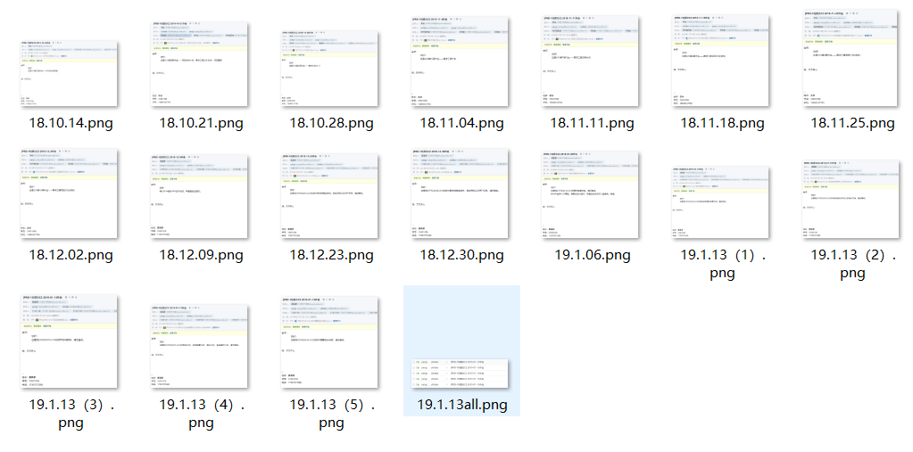
作业提交

Slide 7
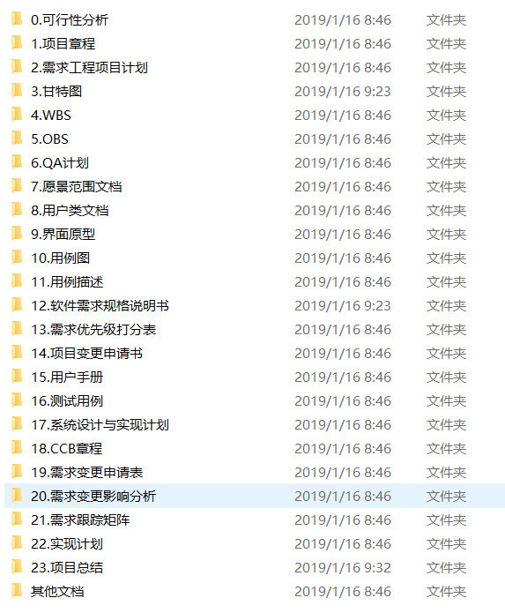
作业提交

Slide 8
2
会议记录

Slide 9
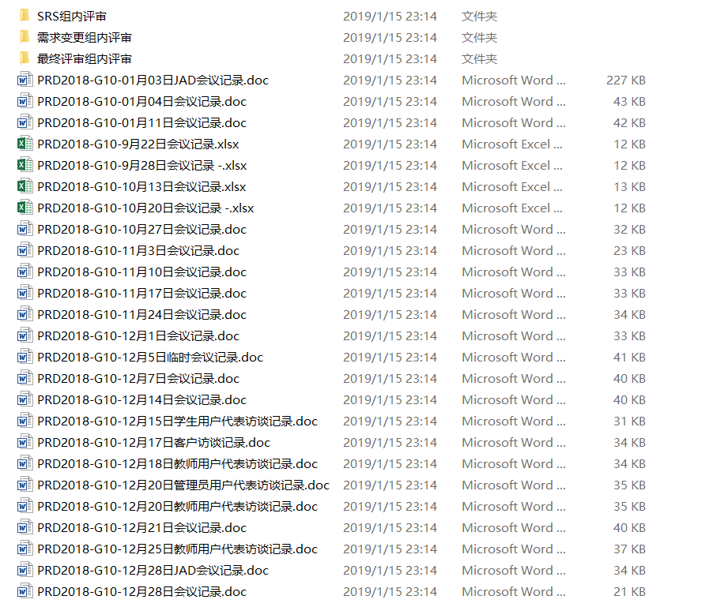
会议记录

Slide 10
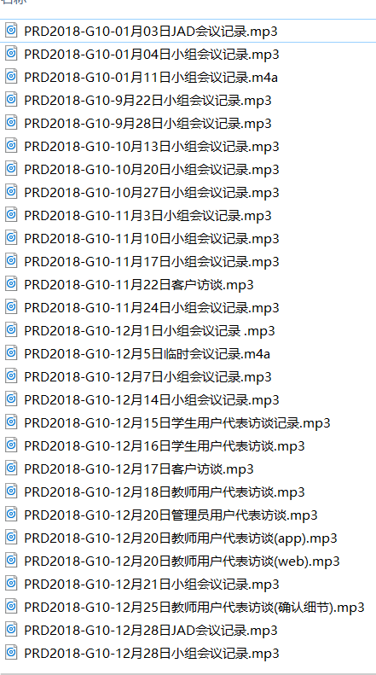
会议记录

Slide 11
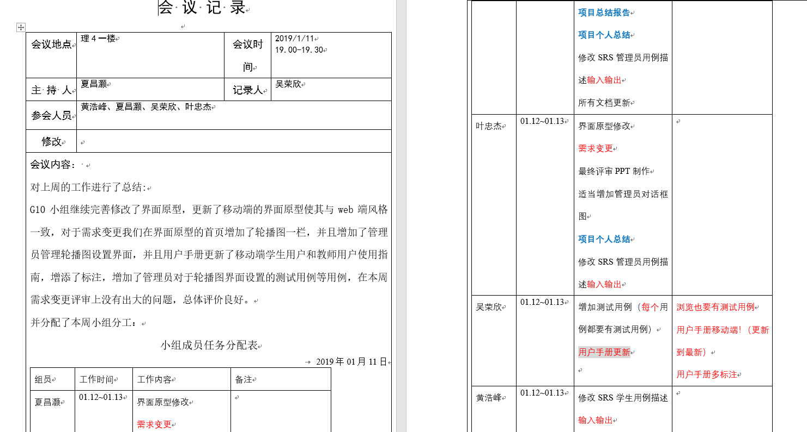
会议记录

Slide 12
3
内部评审

Slide 13
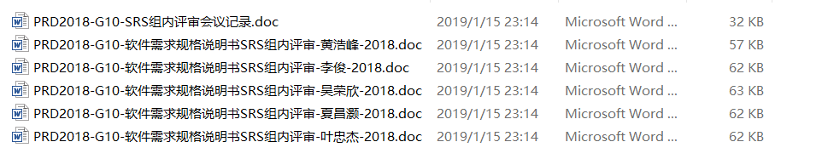
评审记录

Slide 14
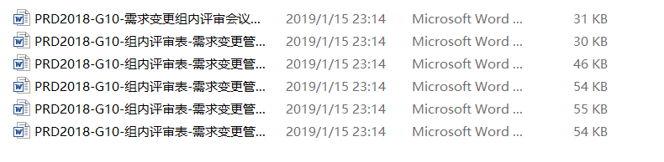
评审记录

Slide 15
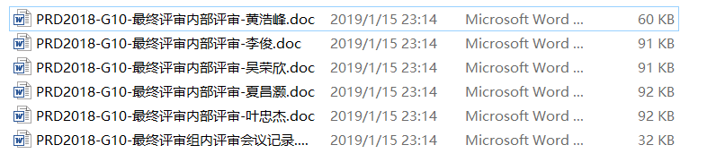
评审记录

Slide 16
组内评审
总结：用例描述的时序图与对话框图不够全面，时序图与对话框图包含的用例不够多，上下文图和特性树需要改进，上下文图有明显错误。数据字典不够完善，没有包括大部分用例场景描述的数据。用户手册缺少APP端。测试用例缺少APP端

Slide 17
版本/状态 | 作者 | 参与者 | 起止日期 | 备注
0.1.0 | 叶忠杰 | 夏昌灏、吴荣欣、李俊、黄浩峰 | 2018-12-14—— 2018-12-17 | 选择模板,并编写内容
0.2.0 | 夏昌灏 | 叶忠杰 | 2018-12-23—— 2018-12-23 | 增加对话框图和序列图
0.3.0 | 夏昌灏 | 吴荣欣、李俊、黄浩峰、叶忠杰 | 2018-12-29—— 2018-12-30 | 修改了时序图，用例描述
0.3.1 | 夏昌灏 | 叶忠杰 | 2018-12-30—— 2018-12-30 | 修改了ER图
0.3.2 | 夏昌灏 | 吴荣欣、李俊、黄浩峰、叶忠杰 | 2019-1-1—— 2019-1-1 | 修改了部分对话框图以及时序图
0.4.0 | 夏昌灏 | 吴荣欣、李俊、黄浩峰、叶忠杰 | 2019-1-1—— 2019-1-1 | 组内评审了SRS，并且修改了对应部分
0.4.1 | 夏昌灏 | 夏昌灏 | 2019-1-2—— 2019-1-2 | 修改了部分对话框图以及时序图
0.5.0 | 夏昌灏 | 吴荣欣、李俊、黄浩峰、叶忠杰 | 2019-1-6—— 2019-1-8 | 更新了优先级打分，增加了总的优先级排序
0.5.1 | 夏昌灏 | 吴荣欣、李俊、黄浩峰、叶忠杰 | 2019-1-9—— 2019-1-9 | 更新了数据字典
0.5.2 | 夏昌灏 | 吴荣欣、李俊、黄浩峰、叶忠杰 | 2019-1-11—— 2019-1-11 | 更新了移动端用例
1.0.0 | 夏昌灏 | 吴荣欣、李俊、黄浩峰、叶忠杰 | 2019-1-13—— 2019-1-13 | 软件需求规格说明书BaseLine正式发布
1.1.0 | 叶忠杰 | 吴荣欣、李俊、黄浩峰、叶忠杰 | 2019-1-15—— 2019-1-15 | 修改各类图例，修改用例描述，重新排版

Slide 18
4
项目章程

Slide 19
项目章程
项目发起人：
杨枨老师：职位：教师 联系方式：yangc@zucc.edu.cn
侯宏仑老师: 职位：教师 联系方式：ubilabs@zucc.edu.cn
项目经理：
夏昌灏： 职位：学生 联系方式：31603158@stu.zucc.edu.cn
项目成员：
黄浩峰： 联系方式 31601393@stu.zucc.edu.cn
叶忠杰： 联系方式 31603162@stu.zucc.edu.cn
李俊： 联系方式 31603195@stu.zucc.edu.cn
吴荣欣： 联系方式 31603156@stu.zucc.edu.cn

Slide 20
项目章程
项目章程参考自【IT项目管理】page71
项目名称：软件工程系列课程教学辅助网站
项目开始日期：2018/9/19
项目完成日期：2019/01/25
预算信息：该项目为教学项目，暂无预算，成本由小组成员承担。人力资源方面，最初估计是每周7小
时/人的工作时间，组内共五人。
项目经理：夏昌灏,17367073386,31603158@stu.zucc.edu.cn
项目目标：虽然如今有很多教学网站，但是专门针对一门新开的大学课程和一位专门的教师；又为学生之间提供交流平台的网站为数不多。这个网站作为一个开课的辅助工具，将有利于教师的教学和学生的学习；也为软件工程系列课程的成熟记录下足迹。
主要项目成功标准：通过杨枨老师的验收
方法：
1.进行调研以决定该项目的需求
2.进行用户群分类，确定用户优先级
3.与各类用户代表访谈以明确需求,并对需求进行优先级分类
4.通过小组内会议来解决项目中遇到的困难

Slide 21
项目章程
本项目章程于2018年10月21日由以下人员签字批准：
姓名：侯宏仑
职务：项目下达者
签字：
姓名：杨枨
职务：客户代表
签字：
姓名：夏昌灏
职务：项目经理
签字：

Slide 22
5
需求项目计划

Slide 23
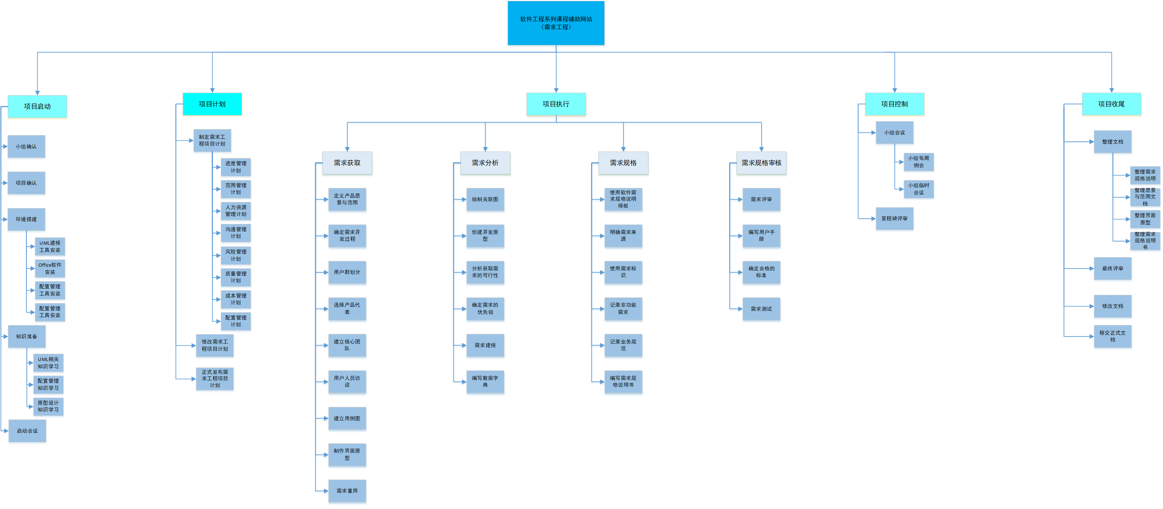
需求项目计划
范围管理计划：

Slide 24
进度管理计划：
需求项目计划
开始时间 | 结束时间 | 内容
2018/09/26 | 2018/11/30 | 《软件需求工程项目计划》
2018/10/19 | 2018/10/21 | 《项目章程》
2018/11/21 | 2019/1/12 | 《需求规格说明书》
2019/1/6 | 2019/1/11 | 《软件需求变更文档》
2019/1/12 | 2019/01/16 | 《项目总结报告》

Slide 25
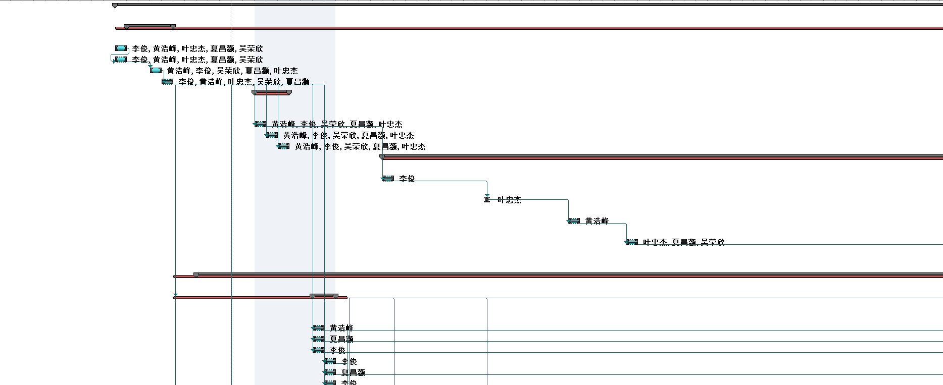
需求项目计划
进度管理计划：

Slide 26
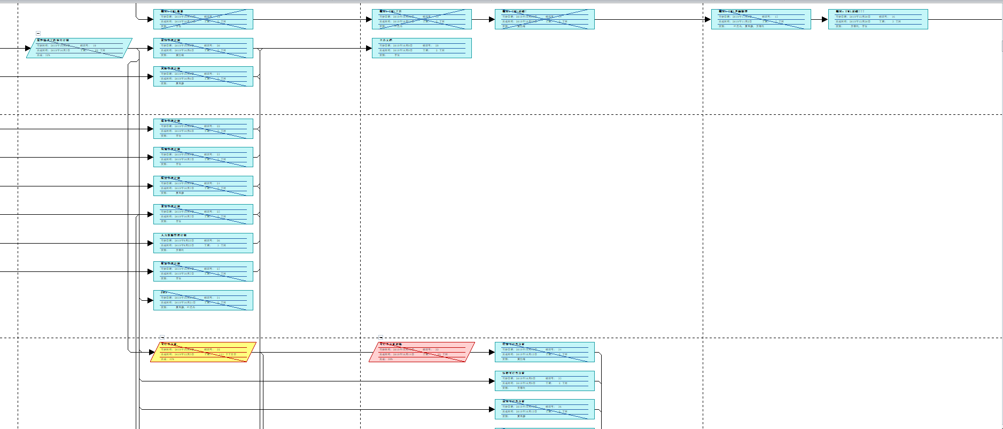
需求项目计划
进度管理计划：
甘特图详见RPD2018-G10-甘特图.mpp

Slide 27
沟通管理计划:
需求项目计划
干系人手册
积极干系人 | 职位 | 联系方式 | 所在地 | 项目角色
夏昌灏 | G10组长 | 17367073386 | 明德3-308 | 项目经理
黄浩峰 | G10组员 | 18967144915 | 弘毅1-611 | 项目成员
叶忠杰 | G10组员 | 18806819300 | 明德3-309 | 项目成员
吴荣欣 | G10组员 | 13396717714 | 明德3-308 | 项目成员
李俊 | G10组员 | 15988127765 | 弘毅1-611 | 项目成员
杨枨 | 软件需求课程教师 | yangc@zucc.edu.cn | 理4-506 | 项目发起人、客户（用户）代表
侯宏仑 | 项目管理课程教师 | ubilabs@zucc.edu.cn | 理4-501 | 项目发起人

Slide 28
需求项目计划
沟通管理计划:
开发者与客户沟通计划
客户：杨枨老师/侯宏仑老师
沟通人：G10全组成员
沟通途径：1.正式沟通：电子邮件发出邀请面谈.
2.非正式沟通：邮件或者微信沟通。
3.非正式沟通提交作业：邮箱发送。
沟通计划 | 沟通方式 | 沟通地点 | 沟通时间 | 参与人员 | 产出 | 频度 | 目的
需求访谈 | 座谈开会 | 理四506 | 由项目经理与项目下达者约定 | 全体组员、项目下达者 | 会议总结/录音文件/愿景与范围文档 | 项目开发期3-5次 | 获取客户的需求。

Slide 29
需求项目计划
沟通管理计划:
开发者与用户沟通计划
用户：各类用户代表
沟通人：G10全组成员
沟通途径：1.正式沟通：电子邮件发出邀请面谈.
2.非正式沟通：邮件或者微信沟通。
沟通计划 | 沟通方式 | 沟通地点 | 沟通时间 | 参与人员 | 产出 | 频度 | 目的
需求访谈 | 座谈开会 | TBD | 由项目经理与用户代表约定 | 全体组员、用户代表 | 会议纪要/录音文件 | 需求获取阶段1~2次 | 获取用户的需求。

Slide 30
需求项目计划
开发者内部沟通计划
沟通管理计划:
正式沟通计划
沟通计划 | 沟通方式 | 沟通地点 | 沟通时间 | 参与人员 | 产出 | 频度 | 目的
周常会议 | 座谈开会 | cc咖啡厅或者理四519，具体看情况 | 每周五晚18：30，若个别组员时间冲突视情况调整。 | 全体组员 | 会议纪要/录音文件 | 每周1次 | 总结工作，下达新任务。进行组内评审。

Slide 31
需求项目计划
非正式沟通计划
开发者内部沟通计划
沟通计划 | 沟通方式 | 沟通地点 | 沟通时间 | 参与人员 | 产出 | 频度 | 目的
日常沟通 | 微信群聊或私聊 | 通过网络进行 | 工作上出现问题的时候。 | 全体组员讨论/个别成员与项目经理私聊 | 无 | 不定数 | 解决工作上的问题。
沟通计划 | 沟通方式 | 沟通地点 | 沟通时间 | 参与人员 | 产出 | 频度 | 目的
紧急会议 | 座谈开会 | cc咖啡厅或者理四519，具体看情况 | 评审后有重要工作或突发情况。 | 全体组员 | 会议纪要/录音文件 | 不定数 | 解决当前项目面临的问题或风险。

Slide 32
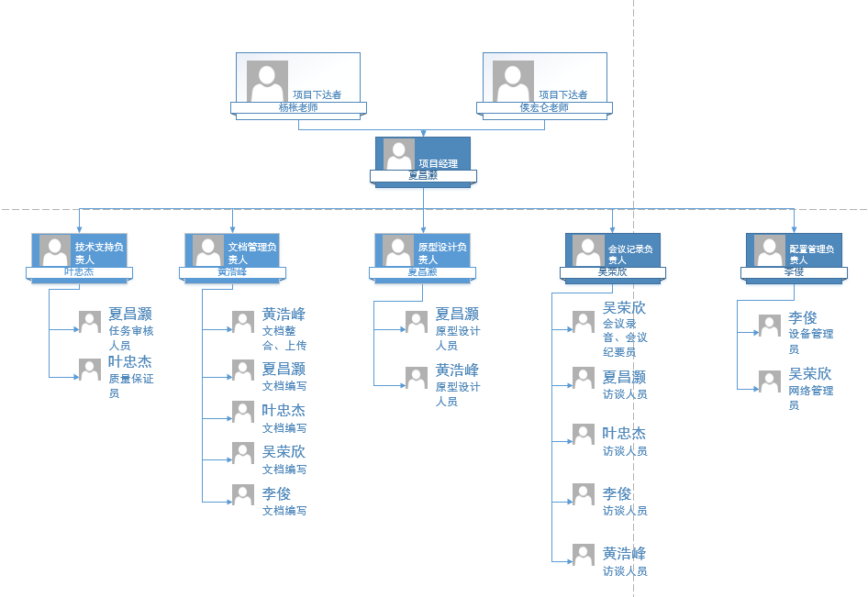
需求项目计划
人力资源管理计划:

Slide 33
成本管理计划:
需求项目计划
授权软件支出：
名称 | 数量 | 官方报价 | 总计
Microsoft Office 2016家庭版 | 5 | 499 RMB（可使用5台PC） | 499 RMB
Microsoft Visio 2016标准版 | 5 | 2398 RMB (适用于1台PC) | 11990 RMB
Microsoft Project 2016 标准版 | 5 | 4798 RMB（适用于一台PC） | 23990 RMB
墨刀 协作版 | 1 | 49RMB | 49 RMB
Staruml forWindows | 5 | 免费 | 免费

Slide 34
成本管理计划:
需求项目计划
硬件支出
名称 | 数量 | 估价 | 总计
PC | 5 | 5000RMB | 25000RMB
人力支出
工时数 | 杭州市IT行业人均工资 | 总计
700.42h（5人） | 69.3RMB每人每小时 | 48539.106RMB
总计
110067.106RMB

Slide 35
需求项目计划
项目风险类别定义
风险管理计划：
风险类别 | 描述
技术风险 | 指开发人员在设计、实现、接口、验证，维护等方面会遇到技术性问题等。
需求风险 | 指用户临时增加、改变需求或对需求不满意等。
人员风险 | 指开发人员的临时无法参与开发等，以及开发人员配置改变等。
工具风险 | 指开发过程中的工具无法达到开发的要求，以及变更开发工具等。
任务风险 | 指开发人员对任务的不明确，以及开发人员没有及时完成自己的任务，团队合作配合问题等。
沟通风险 | 指客户与需求分析师，开发组内人员，项目经理与开发人员等在沟通上产生问题等。

Slide 36
需求项目计划
风险管理计划：
项目风险概率和影响定义
风险可能性的定性描述及其相应的范围值：
可能性等级 | 高 | 中 | 低
范围 | 概率超过50% | 概率10%到50% | 概率低于10%
对成本影响的定性描述及其相应的范围值:
影响等级 | 高 | 中 | 低
范围 | 超出预算30% 延期2个月以上 | 超出预算10%-30% 延期一个月到两个月 | 超出预算10%以下 延期一个月以内

Slide 37
需求项目计划
风险评估
风险策划
风险 | 优先级 | 影响等级 | 可能性等级 | 类别
1.开发人员请假 | 高 | 高 | 高 | 人员风险
2.项目成员不能实现项目 | 中 | 低 | 中 | 任务风险
3.Git远端仓库崩溃 | 高 | 高 | 低 | 工具风险
4.客户提出难以理解的无理的需求 | 高 | 高 | 低 | 需求风险
5.项目文件结构不符合规范或要求 | 高 | 中 | 中 | 技术风险
6.对接下来的计划和任务理解不够充分明确 | 高 | 高 | 高 | 任务风险
7.开发组内沟通的缺乏实时性 | 中 | 中 | 中 | 沟通风险
8.缺少关于开发教学辅助网站的经验 | 中 | 中 | 中 | 技术风险
9.成员的空闲时间不确定 | 高 | 高 | 高 | 人员风险
10.团队成员的能力和素质，影响项目质量和进度 | 中 | 中 | 中 | 技术风险
11.团队成员是否能共同为项目服务 | 低 | 低 | 中 | 任务风险
12.各类工具是否到位，版本是否适合该项目 | 低 | 低 | 低 | 工具风险
13.对工具、方法、技术理解的不够 | 高 | 高 | 高 | 技术风险
14.用户不满意界面原型 | 高 | 高 | 高 | 需求风险
15.硬件等不稳定而造成数据等丢失 | 高 | 中 | 低 | 工具风险
风险 | 风险规避 | 风险控制
1. 开发人员请假 | 建立规范合理的考勤制度 | 将请假人员的任务分配给有空闲的组内人员，或者依据情况重新分配所有人任务
2. 项目成员不能实现项目 | 在项目开始前，PM对组内成员的能力进行把控并且进行合理培训 | 制定合理的培训计划，及时掌握成员的开发进度
3. Git远端仓库崩溃 | 备份文件 | 创建新的库
4. 客户提出难以理解的无理的需求 | 无法规避 | 说服客户，晓之以理，帮助客户改成合理的需求
5. 项目文件结构不符合规范或要求 | 上网寻找规范文件 | 修改文件结构
6. 对接下来的计划和任务理解不够充分明确 | 每次的任务向老师确认，并且合理分配任务，确保组员都有合适的任务 | 马上确定个人任务，并开始进程
7. 开发组内沟通的缺乏实时性 | 建立组内条约，规定交流时间，发布紧急任务时记得@全部人员 | 要求组内群的信息，事无巨细，立马查看并且回复
8. 缺少关于开发教学辅助网站的经验 | 向有关经验的开发者进行访谈，并且学习 | 向有经验者学习

Slide 38
需求项目计划
风险状态
风险管理计划：
风险状态 | 状态描述
1. 跟踪中 | 风险处于监视中
2. 应急处理中 | 风险带来的影响超出预期，对其进行紧急处理
3. 处理完毕 | 风险应对成功
4. 已消失 | 风险消失
5. 处理中 | 正在逐步减小风险带来的影响或减小风险出现的概率
风险跟踪
风险名称 | 发生时间 | 预估影响 | 负责人 | 应对措施 | 风险状态

Slide 39


需求项目计划
配置管理计划：
配置管理工具
仓库服务器
版本管理工具

Slide 40
版本/状态 | 作者 | 参与者 | 起止日期 | 备注
0.1.0 | 叶忠杰 | 夏昌灏、吴荣欣、李俊、黄浩峰 | 2018-12-14—— 2018-12-17 | 选择模板,并编写内容
0.2.0 | 夏昌灏 | 叶忠杰 | 2018-12-23—— 2018-12-23 | 增加对话框图和序列图
0.3.0 | 夏昌灏 | 吴荣欣、李俊、黄浩峰、叶忠杰 | 2018-12-29—— 2018-12-30 | 修改了时序图，用例描述
0.3.1 | 夏昌灏 | 叶忠杰 | 2018-12-30—— 2018-12-30 | 修改了ER图
0.3.2 | 夏昌灏 | 吴荣欣、李俊、黄浩峰、叶忠杰 | 2019-1-1—— 2019-1-1 | 修改了部分对话框图以及时序图
0.4.0 | 夏昌灏 | 吴荣欣、李俊、黄浩峰、叶忠杰 | 2019-1-1—— 2019-1-1 | 组内评审了SRS，并且修改了对应部分
0.4.1 | 夏昌灏 | 夏昌灏 | 2019-1-2—— 2019-1-2 | 修改了部分对话框图以及时序图
0.5.0 | 夏昌灏 | 吴荣欣、李俊、黄浩峰、叶忠杰 | 2019-1-6—— 2019-1-8 | 更新了优先级打分，增加了总的优先级排序
0.5.1 | 夏昌灏 | 吴荣欣、李俊、黄浩峰、叶忠杰 | 2019-1-9—— 2019-1-9 | 更新了数据字典
0.5.2 | 夏昌灏 | 吴荣欣、李俊、黄浩峰、叶忠杰 | 2019-1-11—— 2019-1-11 | 更新了移动端用例
1.0.0 | 夏昌灏 | 吴荣欣、李俊、黄浩峰、叶忠杰 | 2019-1-13—— 2019-1-13 | 软件需求规格说明书BaseLine正式发布
1.1.0 | 叶忠杰 | 吴荣欣、李俊、黄浩峰、叶忠杰 | 2019-1-15—— 2019-1-15 | 修改各类图例，修改用例描述，重新排版
需求项目计划
配置管理计划：
版本格式及更新
版本格式
每一个文档的版本格式为[主版本号.子版本号.修正版本号]。
示例：0.1.1
文档的初始版本为0.1.0。
版本更新
当文件内容有了重大的变化或改进，主版本号加1。
当文档的内容有了模块的增加、补充等，子版本号加1。
当文档的内容有了小修改，如修正了纰漏等，修正版本号加1。

Slide 41
6
Vision & Scope

Slide 42
Vision & Scope
业务背景
软件项目管理与软件需求，作为软件工程当中最为重要的组成几个部分，已经引起业内人士的高度重视，项目管理和需求工程概念的提出，就是为了把软件工程化，以更有效地开发需求，开发软件并实现有效的管理。为了使教师能够把最新，最前沿的关于项目管理和需求工程的信息传播给学生；为了学生能够利用网络得到老师帮助；为了师生之间，同学之间能够充分交流，沟通心得。这个软件工程系列课程教学辅助网站将提供这么一个垂直的交流社区。[1][2]

Slide 43
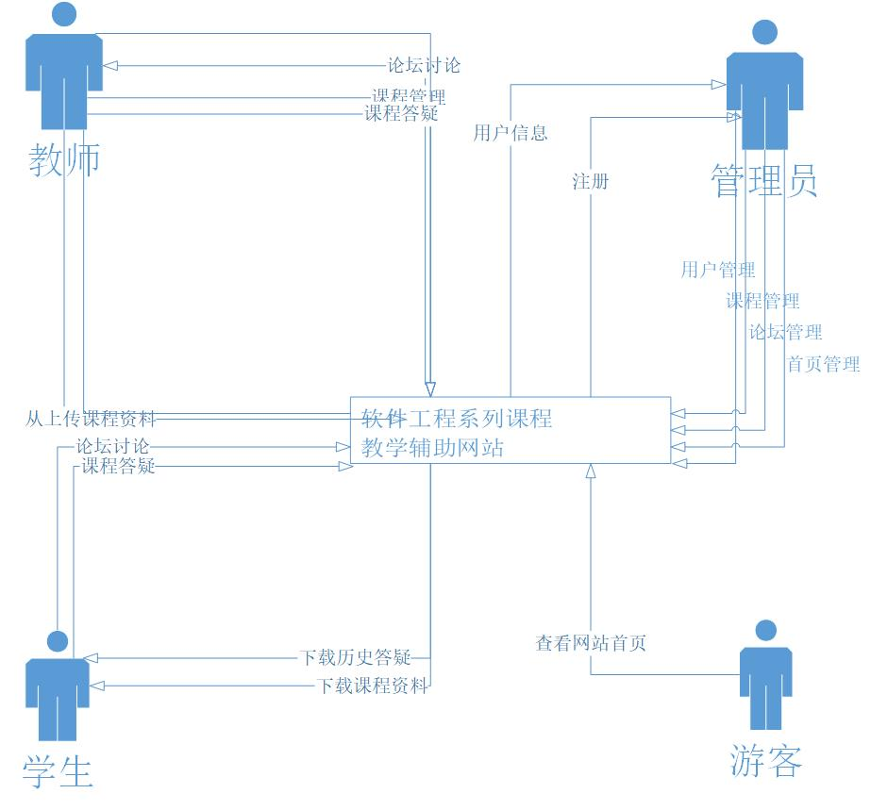
Vision&Scope
上下文图

Slide 44
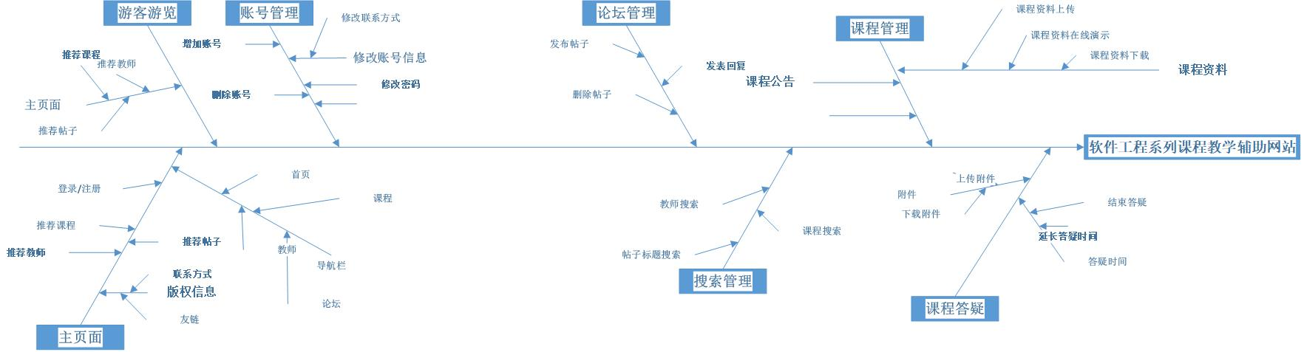
Vision&Scope
鱼骨图

Slide 45
7
用户群分类及
代表确认

Slide 46
用户群分类
用户群分类 | 用户角色 | 用户描述
客户 | 项目发起人 | 本项目的项目发起人
直接用户 | 教师用户 | 软件工程系列课程授课教师
 | 学生用户 | 正在参与软件工程系列课程的学生
 | 游客用户 | 对软件工程系列课程有兴趣的学生或者其他人员
 | 管理员用户 | 负责网站维护、用户信息管理、交流区内容审核管理的人员

Slide 47
用户群分类
用户类 | 用户代表 | 用户分类 | 理由 | 职责
教师用户 | 杨枨老师 | 直接用户 | 项目由杨枨老师布置，杨枨老师做教师用户代表可以清楚的反应教师用户的需求。且杨枨老师作为《软件工程基础》《软件需求》2门课的教师，对该教学辅助网站的部分功能有较高的发言权，故能清晰反映教师需求 | 审查用户类文档，提出修改意见； 提出或修改教师需求 为该项目教师端界面原型提出意见； 为修改和细化用例图、用例描述提出意见。
学生用户 | 王飞钢 | 直接用户 | 该同学是软件工程1602的学生，了解过这个项目能准确的反映学生用户对网站的需求，且约谈容易，访谈该学生有助于了解学生的需求。 | 提出或修改学生用户需求 为该项目学生端界面原型提出意见； 为修改和细化用例图、用例描述提出意见。
游客 | 余奇超 | 直接用户 | 该代表为工程分院的学生，具有游客用户的特点，能为我们提供游客需求。 | 提出或修改游客需求，为该项目游客端界面原型提出意见；为修改和细化用例图、用例描述提出意见。
管理员 | 陈尚辉 | 直接用户 | 该用户代表为杨枨老师的研究生，有较高的学历和知识水平，熟悉本课程对应项目的开发，能给我们提供有效的管理员需求。 | 提出或修改管理员需求 为该项目管理员端界面原型提出意见；为修改和细化用例图、用例描述提出意见。

Slide 48
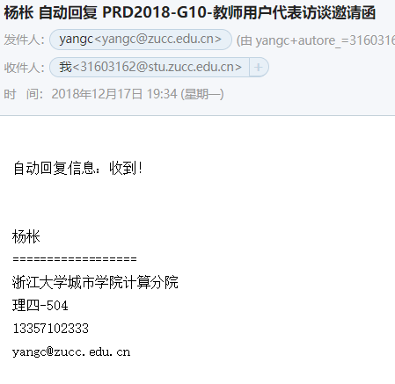
需求获取及确认
教师需求：

Slide 49
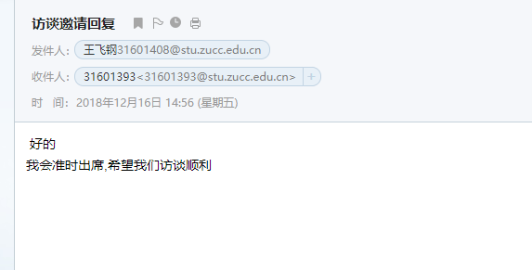
需求获取及确认
学生需求：

Slide 50
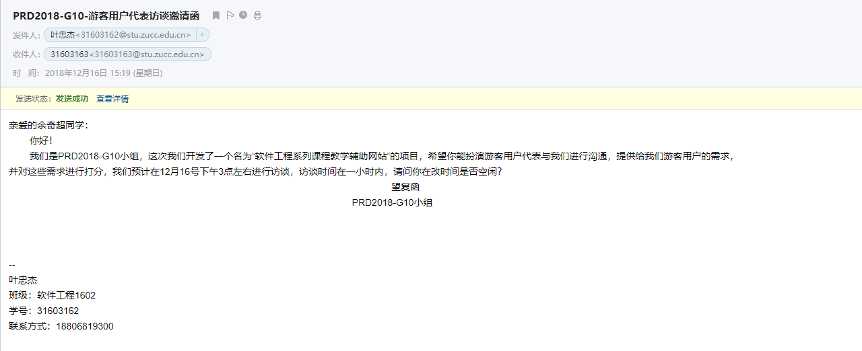
需求获取及确认
游客需求：

Slide 51
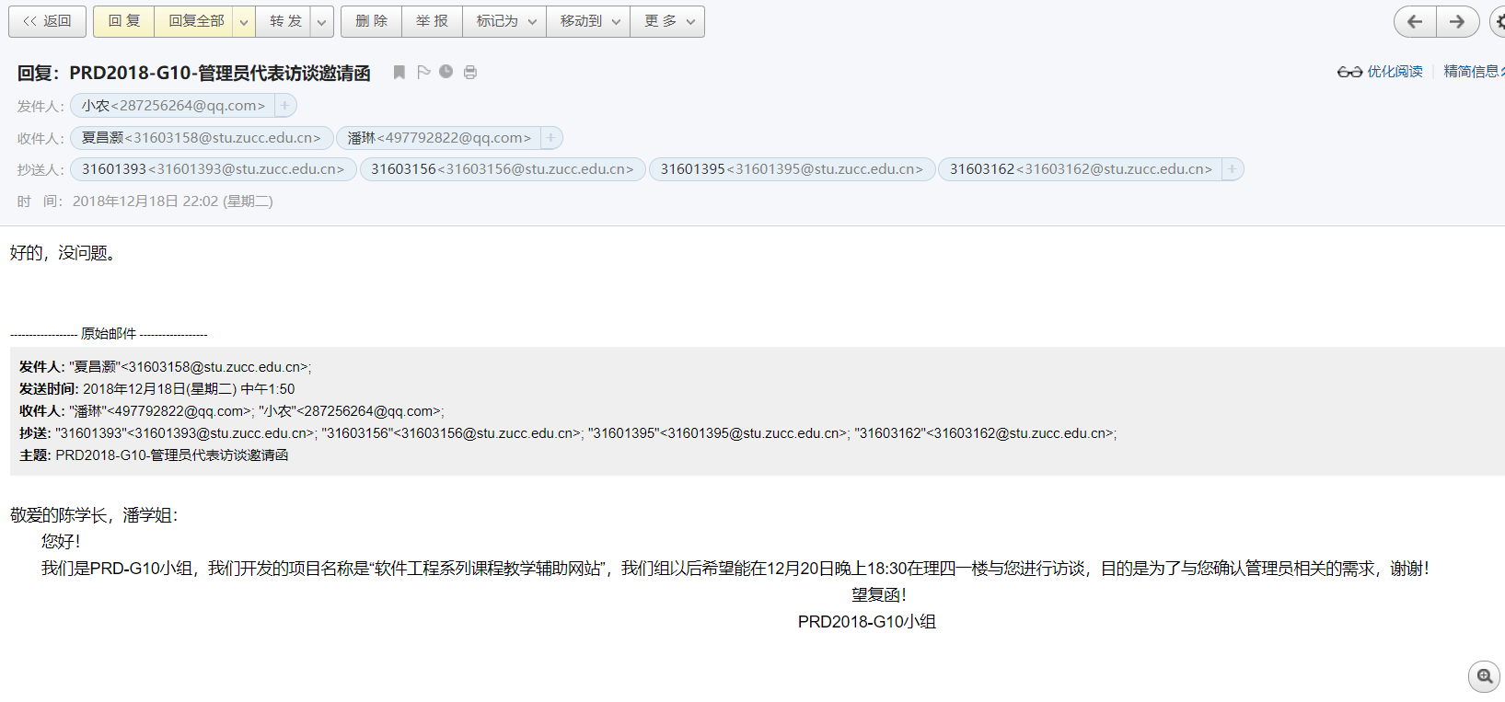
需求获取及确认
管理员需求：

Slide 52
会议地点 | 理4-504 | 访谈时间 | 2018/12/25 16.00-16.30
主 持 人 | 夏昌灏 | 记录人 | 吴荣欣
参与人员 | 杨枨、黄浩峰、夏昌灏、吴荣欣、叶忠杰、李俊
修改
访谈内容概况： 我们G10小组根据教师用户代表访谈改进完成界面原型，并且演示给教师代表杨枨，教师代表对上次访谈提出的细节进行确认，并且提出了一些新的需求。 上次提出的需求有： 网站公告 版权信息 个人中心主页信息过少（回帖数，粉丝，新的回帖等信息） 课程新增删除（管理员不负责） 找回课程管理员负责 课程介绍与别的板块平行 课程资料分类 课程答疑新建答疑放在最上面 答疑分类 答疑发送内容 提前关闭答疑 关闭答疑提醒 保存附件 论坛改名课程交流 课程交流设计成论坛子板块 相关链接改成课程链接 添加链接修改 论坛分类 点赞数，回复，收藏 按照各种数据排序 帖子带附件要有标志 一层楼，@形式 一楼的回复按钮 附件限制为1个 搜索结果直接排列，结果只出现链接 全部确认完毕 提出了新的需求有： 在教师用户中心主页需要能查看到自己的总粉丝数 在教师用户中心主页需要能看到新的收藏
教师用户代表访谈记录

Slide 53
会议地点 | 理4-1楼 | 访谈时间 | 2018/12/20 18.30-19.10
主 持 人 | 夏昌灏 | 记录人 | 叶忠杰
参与人员 | 夏昌灏、叶忠杰、陈尚辉管理员、潘琳管理员
修改
访谈内容概况： 我们G10小组将网页端的管理员端界面原型给两位管理员演示，管理员根据我们的界面原型提出了以下需要修改的地方： 在选择操作目标时，出了单选、复选还要有全选、反选的操作方式 将重置密码功能移动到已审核用户管理当中 版权页应该由管理员统一管理 论坛子模块的添加删除应由管理员管理 对帖子要有过滤功能，即在对帖子管理时可以针对关键字进行搜索 管理员应该具备所有功能的权限，其他用户的权限不得超过管理员
管理员用户代表访谈记录

Slide 54
会议地点 | 弘毅1-6楼 | 访谈时间 | 2018/12/15 18.00-19.00
主 持 人 | 黄浩峰 | 记录人 | 李俊
参与人员 | 黄浩峰、李俊、王飞钢学生用户
修改
访谈内容概况： 我们G10小组将网页端的学生端界面原型给王飞刚学生用户演示，记录王飞钢学生用户根据我们的界面原型提出了以下需要修改的地方： 修改密码分为重置密码和忘记密码两种情况.重置密码需要登陆进入个人中心完成操作,而忘记密码应在登陆界面予以体现 教师模块:对于喜爱的教师,应有关注追踪其最新动态功能.教学心得和课程应有热门教学心得和热门课程,便于学习路径的感悟和了解教师精品课程教学强项 课程中课程交流模块:以论坛子版块的方式进行, 学生个人中心应有我的论坛,这样方便快捷.使得不用进入论坛查看动态,更符合用户习惯 答疑应具有时间列表,根据已答疑 正在答疑 即将开始进行分类
学生用户代表访谈记录

Slide 55
会议地点 | 理4-1楼 | 访谈时间 | 2018/12/20 18.30-19.10
主 持 人 | 夏昌灏 | 记录人 | 叶忠杰
参与人员 | 夏昌灏、叶忠杰、余奇超、黄浩峰、李俊、吴荣欣
修改
访谈内容概况： 我们G10小组将网页端和移动端的游客端界面原型给胡锦波同学演示，余奇超同学根据我们的界面原型提出了以下需要修改的地方： 期望有更多的教师介绍信息 期望有更多的课程介绍信息
游客用户代表访谈记录

Slide 56
8
界面原型

Slide 57
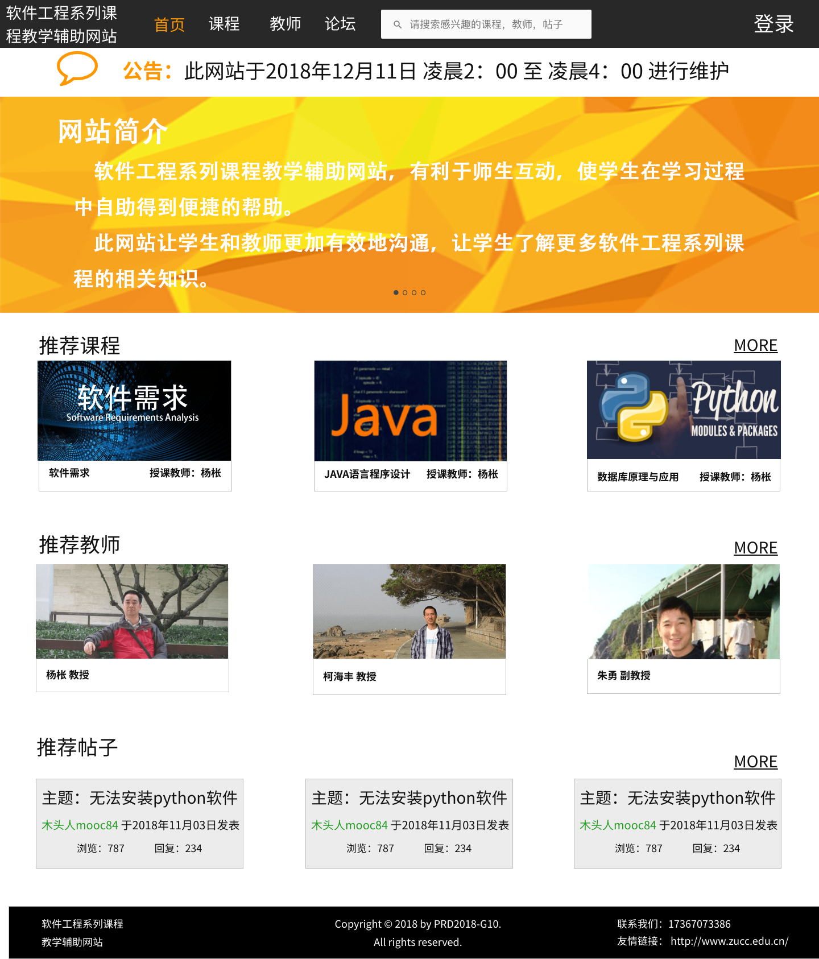
界面原型
Web端：

Slide 58
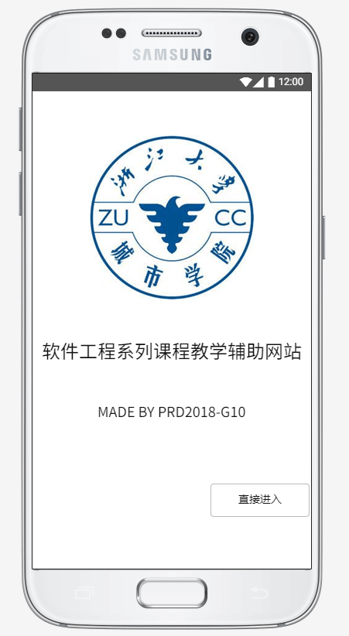
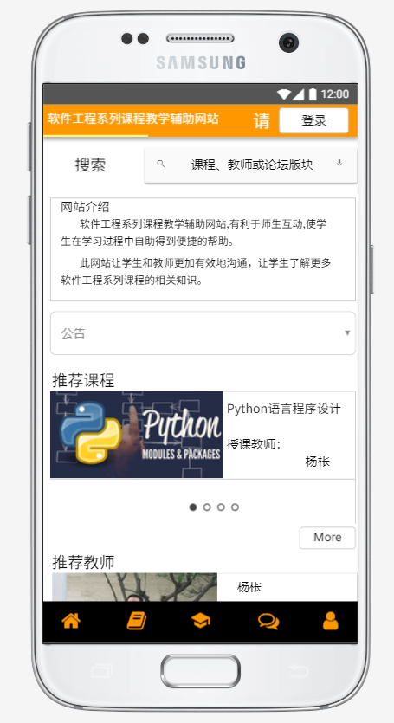
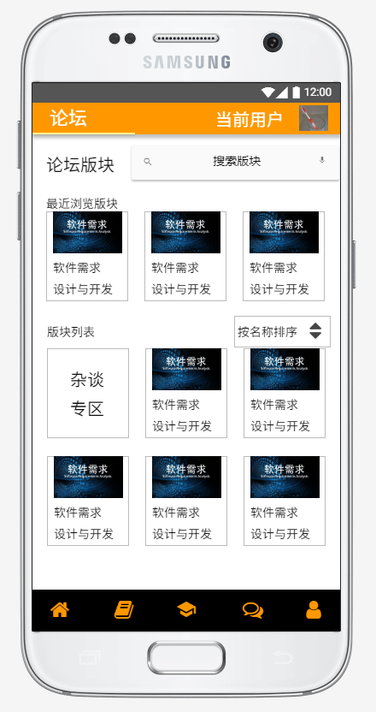
界面原型
移动端：

Slide 59
9
需求用例文档

Slide 60
用例名称 | 教师编辑课程介绍 | 用例编号 | UC-TEACHER-01
创建人 | 李俊 | 创建日期 | 2018年12月22日
需求来源 | PRD-2018-G10-愿景与范围文档 | 批准日期
首要角色 | 教师
次要角色 | 无
用例概述 | 教师根据需求对课程简介进行编辑
触发条件 | 教师需要编辑课程简介
前置条件 | 教师进入“我的课程”页面，选择课程，点击课程介绍，点击编辑
后置条件 | 编辑成功/失败
基本事件流 | 1、教师进入个人中心 2、教师点击“我的课程” 3、教师选择课程 4、教师点击课程介绍编辑按钮进行更改 5、编辑成功
扩展事件流 | 教师在编辑的时候，内容可以不变
异常事件流 | 1、课程介绍内容不能为空 系统提示：“内容不为空。”
输入 | 课程介绍
输出 | 若内容不为空，编辑成功；若内容为空，则系统提示“内容不为空”
优先级 | 0.5442
使用频率 | 中
注释 | 无
用例文档
用例场景描述：

Slide 61
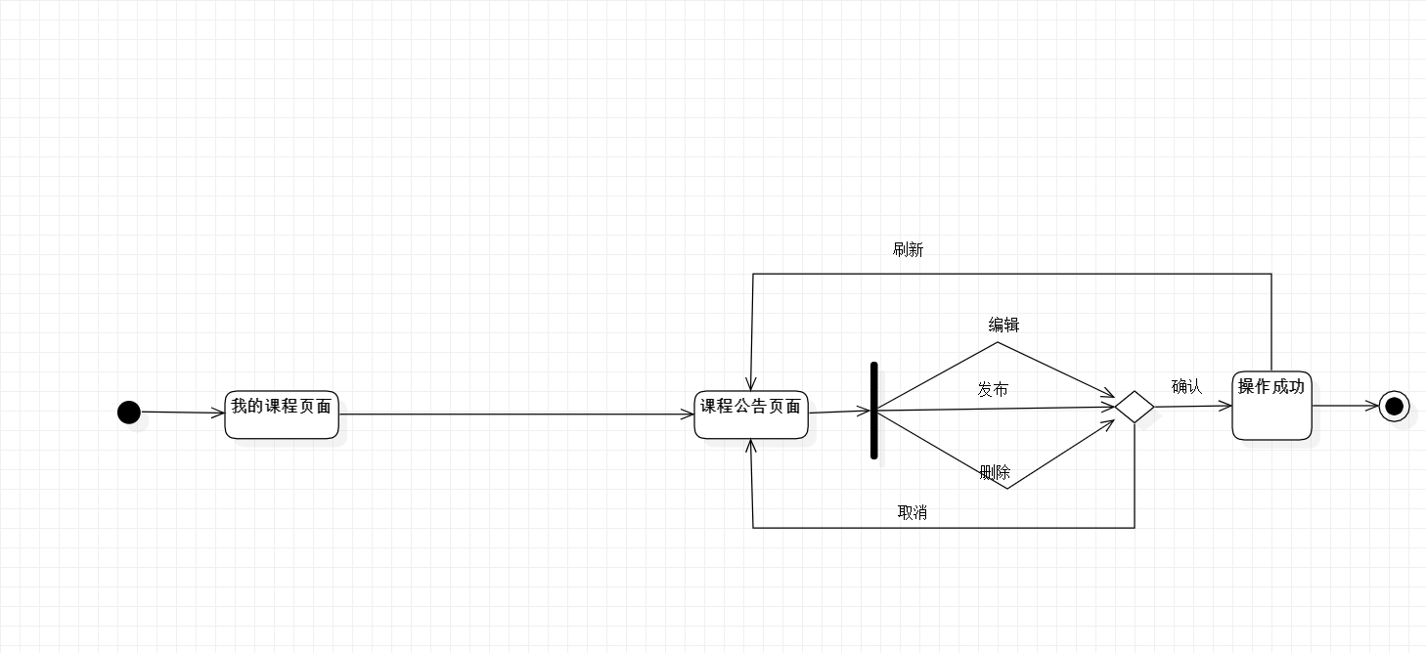
用例文档
对话框图：

Slide 62
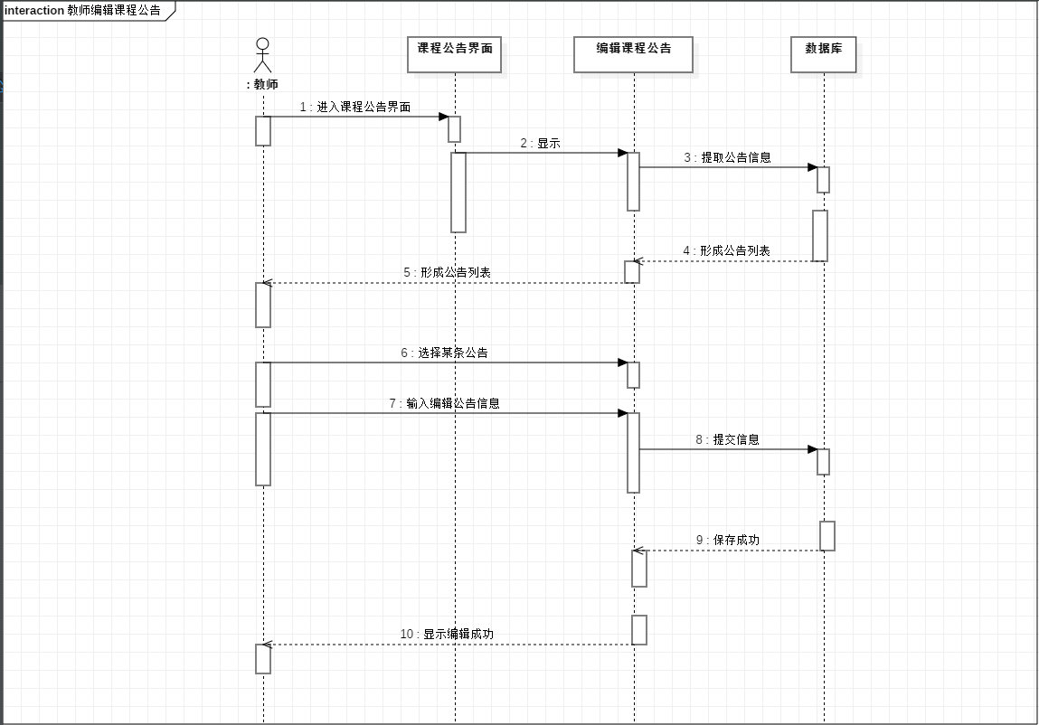
用例文档
时序图：

Slide 63
用例文档
用例描述：
游客4
教师76
管理员39
学生78
图例：用例图4
对话框图34
序列图69
总页数388

Slide 64
10
需求优先级

Slide 65
需求优先级
说明： [4][5][6]
1、参与优先级打分的用户代表主要有：游客代表（余奇超）、教师代表（杨枨老师）、管理员代表（陈尚辉）、学生代表（王飞钢）。
2、用户代表负责为用例的相对收益、相对损失部分打分，项目经理负责为用例的相对成本打分，开发者代表负责为用例的相对风险打分、权重比例由客户代表（杨枨老师）提出。
3、收益表示“如果实现，给用户带来的利益”；损失表示“如果不实现，给用户带来的损失”；风险表示“如果实现，存在的技术风险”；相对成本表示“如果实现，需要产生的费用”；权重比例是各个用户分类在最后评分时的加权值。
4、总价值=相对收益*相对比重+相对损失*相对比重
价值%=总价值/合计总价值
风险%=相对风险/合计风险
成本%=相对成本/合计成本
优先级=价值%/（成本%+风险%）
具体相对权重：客户：1.5；游客：0.5；用户：1

Slide 66
需求优先级
教师优先级打分：
主要参与者 | 用例 | 总价值 | 价值% | 相对收益 | 相对损失 | 相对风险 | 风险% | 相对成本 | 成本% | 优先级
杨枨老师 | 开设新课程 | 25 | 0.023 | 8 | 9 | 2 | 0.026 | 2 | 0.026 | 0.433
 | 注册 | 24 | 0.022 | 8 | 8 | 2 | 0.026 | 2 | 0.026 | 0.416
 | 修改密码 | 24 | 0.022 | 8 | 8 | 2 | 0.026 | 2 | 0.026 | 0.416
 | 发布帖子 | 24 | 0.022 | 8 | 8 | 2 | 0.026 | 2 | 0.026 | 0.416
 | 新建答疑 | 24 | 0.022 | 8 | 8 | 2 | 0.026 | 2 | 0.026 | 0.416
 | 浏览课程模块 | 22 | 0.02 | 7 | 8 | 2 | 0.026 | 2 | 0.026 | 0.381
 | 浏览教师模块 | 22 | 0.02 | 7 | 8 | 2 | 0.026 | 2 | 0.026 | 0.381
主要参与者 | 用例 | 总价值 | 价值% | 相对收益 | 相对损失 | 相对风险 | 风险% | 相对成本 | 成本% | 优先级
杨枨老师 | 查看课程详情 | 24 | 0.02 | 8 | 8 | 2 | 0.026 | 2 | 0.026 | 0.385
 | 查看最新点赞 | 24 | 0.02 | 8 | 8 | 2 | 0.026 | 2 | 0.026 | 0.385
 | 新建课程资料文件夹 | 24 | 0.02 | 8 | 8 | 2 | 0.026 | 2 | 0.026 | 0.385
 | 删除答疑 | 24 | 0.02 | 8 | 8 | 2 | 0.026 | 2 | 0.026 | 0.385
 | 删除心得 | 24 | 0.02 | 8 | 8 | 2 | 0.026 | 2 | 0.026 | 0.385
 | 浏览启动页 | 22 | 0.018 | 7 | 8 | 2 | 0.026 | 2 | 0.026 | 0.353
 | 注册 | 22 | 0.018 | 7 | 8 | 2 | 0.026 | 2 | 0.026 | 0.353
 | 浏览主页 | 22 | 0.018 | 7 | 8 | 2 | 0.026 | 2 | 0.026 | 0.353
 | 浏览论坛模块 | 22 | 0.018 | 7 | 8 | 2 | 0.026 | 2 | 0.026 | 0.353

Slide 67
需求优先级
管理员优先级打分：
主要参与者 | 用例 | 总价值 | 价值% | 相对收益 | 相对损失 | 相对风险 | 风险 % | 相对成本 | 成本 % | 优先级
陈尚辉 | 1管理员登录 | 21 | 0.0270 | 6 | 9 | 2 | 0.026 | 2 | 0.026 | 0.512
 | 2浏览后台中心主页 | 16 | 0.0205 | 5 | 6 | 2 | 0.026 | 2 | 0.026 | 0.390
 | 3浏览已审核用户 | 23 | 0.0295 | 7 | 9 | 2 | 0.026 | 2 | 0.026 | 0.561
 | 4注销已审核用户 | 17 | 0.0218 | 6 | 5 | 2 | 0.026 | 2 | 0.026 | 0.415
 | 5恢复已注销用户 | 17 | 0.0218 | 6 | 5 | 2 | 0.026 | 2 | 0.026 | 0.415
 | 6浏览未审核用户 | 22 | 0.0282 | 7 | 8 | 2 | 0.026 | 2 | 0.026 | 0.537
 | 7拒绝未审核用户 | 20 | 0.0257 | 6 | 8 | 2 | 0.026 | 2 | 0.026 | 0.488
 | 8同意未审核用户 | 23 | 0.0295 | 7 | 9 | 2 | 0.026 | 2 | 0.026 | 0.561

Slide 68
需求优先级
学生优先级打分：
主要参与者 | 用例 | 总价值 | 价值% | 相对收益 | 相对损失 | 相对风险 | 风险 % | 相对成本 | 成本 % | 优先级
王飞钢 | 1学生登录 | 30 | 0.0363 | 10 | 10 | 2 | 0.04 | 2 | 0.04 | 0.454
 | 28查看我的课程 | 28 | 0.0339 | 9 | 10 | 2 | 0.04 | 2 | 0.04 | 0.424
 | 34参与答疑 | 27 | 0.0327 | 9 | 9 | 2 | 0.04 | 2 | 0.04 | 0.409
 | 30查看课程公告 | 24 | 0.0291 | 7 | 10 | 2 | 0.04 | 2 | 0.04 | 0.363
 | 40浏览帖子 | 25 | 0.0303 | 8 | 9 | 2 | 0.04 | 2 | 0.04 | 0.378
主要参与者 | 用例 | 总价值 | 价值% | 相对收益 | 相对损失 | 相对风险 | 风险 % | 相对成本 | 成本 % | 优先级
王飞钢 | 1学生登录 | 30 | 0.0363 | 10 | 10 | 2 | 0.04 | 2 | 0.04 | 0.454
 | 28查看我的课程 | 28 | 0.0339 | 9 | 10 | 2 | 0.04 | 2 | 0.04 | 0.424
 | 34参与答疑 | 27 | 0.0327 | 9 | 9 | 2 | 0.04 | 2 | 0.04 | 0.409
 | 30查看课程公告 | 24 | 0.0291 | 7 | 10 | 2 | 0.04 | 2 | 0.04 | 0.363
 | 40浏览帖子 | 25 | 0.0303 | 8 | 9 | 2 | 0.04 | 2 | 0.04 | 0.378
 | 2学生搜索 | 23 | 0.0278 | 7 | 9 | 2 | 0.04 | 2 | 0.04 | 0.348
 | 7学生查看课程 | 24 | 0.0291 | 8 | 8 | 2 | 0.04 | 2 | 0.04 | 0.363
 | 18下载附件 | 24 | 0.0291 | 8 | 8 | 2 | 0.04 | 2 | 0.04 | 0.363
 | 41发布帖子 | 24 | 0.0291 | 8 | 8 | 2 | 0.04 | 2 | 0.04 | 0.363
 | 26修改头像 | 6 | 0.0073 | 2 | 2 | 2 | 0.04 | 2 | 0.04 | 0.091

Slide 69
需求优先级
游客优先级打分：
主要参与者 | 用例 | 相对收益 | 相对损失 | 总价值 | 价 值 % | 相对成本 | 成 本 % | 相对风险 | 风 险 % | 优先级
余奇超 | 1游客注册 | 5 | 6 | 16 | 50% | 2 | 50% | 2 | 50% | 0.500
 | 2用户登录 | 5 | 6 | 16 | 50% | 2 | 50% | 2 | 50% | 0.500
主要参与者 | 用例 | 相对收益 | 相对损失 | 总价值 | 价 值 % | 相对成本 | 成 本 % | 相对风险 | 风 险 % | 优先级
余奇超 | 1游客注册 | 5 | 6 | 16 | 50% | 2 | 50% | 2 | 50% | 0.500
 | 2用户登录 | 5 | 6 | 16 | 50% | 2 | 50% | 2 | 50% | 0.500

Slide 70
所有优先级打分：
需求优先级
Web端
用例 | 总价值 | 价值% | 相对收益 | 相对损失 | 相对风险 | 风险% | 相对成本 | 成本% | 优先级
管理员登录 | 21 | 0.0264 | 6 | 9 | 2 | 0.0144 | 2 | 0.026 | 0.654
管理员浏览课程内容页面 | 24 | 0.0302 | 8 | 8 | 3 | 0.0216 | 2 | 0.026 | 0.6344
管理员搜索帖子 | 24 | 0.0302 | 8 | 8 | 3 | 0.0216 | 2 | 0.026 | 0.6344
学生登录 | 30 | 0.0363 | 10 | 10 | 2 | 0.019 | 2 | 0.04 | 0.618
管理员浏览已审核用户 | 23 | 0.0289 | 7 | 9 | 3 | 0.0216 | 2 | 0.026 | 0.608
管理员浏览未审核用户 | 22 | 0.0277 | 7 | 8 | 3 | 0.0216 | 2 | 0.026 | 0.5816
管理员搜索论坛板块 | 22 | 0.0277 | 7 | 8 | 3 | 0.0216 | 2 | 0.026 | 0.5816
学生查看我的课程 | 28 | 0.0339 | 9 | 10 | 2 | 0.019 | 2 | 0.04 | 0.578

Slide 71
需求优先级
移动端
用例 | 总价值 | 价值% | 相对收益 | 相对损失 | 相对风险 | 风险% | 相对成本 | 成本% | 优先级
学生登录 | 30 | 0.0363 | 10 | 10 | 2 | 0.022 | 2 | 0.04 | 0.586
学生查看我的课程 | 28 | 0.0339 | 9 | 10 | 2 | 0.022 | 2 | 0.04 | 0.547
学生浏览帖子 | 25 | 0.0303 | 8 | 9 | 2 | 0.022 | 2 | 0.04 | 0.489
教师查看课程详情 | 24 | 0.02 | 8 | 8 | 2 | 0.016 | 2 | 0.026 | 0.478
教师查看最新点赞 | 24 | 0.02 | 8 | 8 | 2 | 0.016 | 2 | 0.026 | 0.478
教师删除答疑 | 24 | 0.02 | 8 | 8 | 2 | 0.016 | 2 | 0.026 | 0.478
教师删除心得 | 24 | 0.02 | 8 | 8 | 2 | 0.016 | 2 | 0.026 | 0.478

Slide 72
11
JAD会议

Slide 73
需求冲突
冲突描述：
1.对学生代表和教师代表对于网站导航栏标题的设置方式产生冲突
2.管理员代表表示都应该拥有增、删、改课程的权限
3.开发者代表表示对于移动端的网站在IOS平台上上传下载附件无法实现，应该在移动端删除上传下载附件功能

Slide 74
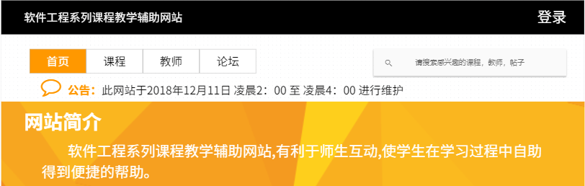
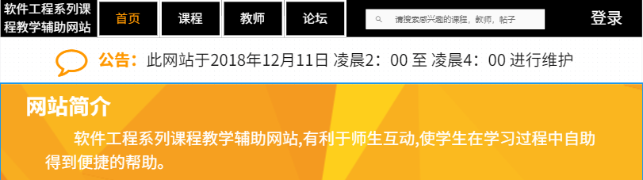
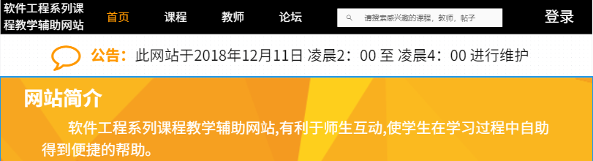
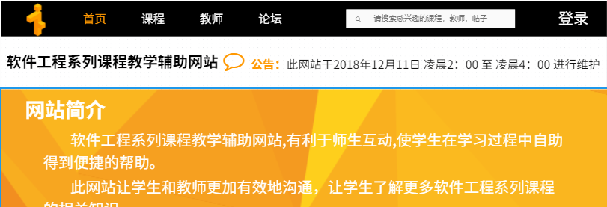
需求冲突
解决方案：
1.对学生代表和教师代表对于网站导航栏标题的设置方式产生冲突：
我们小组在衡量了两位用户代表的需求后，设计了3中备选方案，在第二次JAD会议上，让两位用户代表选择，并最终统一选择使用备选2。
原版：
备选1：
备选2：
备选3：

Slide 75
需求冲突
第一次
JAD会议记录：
会议地点 | 理4-508 | 会议时间 | 2018/12/28 18.30-19.00
主 持 人 | 夏昌灏 | 记录人 | 吴荣欣
参会人员 | 杨枨（教师代表）、陈尚辉（管理员代表）、沈启航（开发者代表）、王飞钢(学生代表)、黄浩峰、夏昌灏、吴荣欣、叶忠杰
修改
会议内容： 对学生代表和教师代表对于网站导航栏标题问题冲突进行了协商，采取的措施：选择备选2方式的导航栏设置 管理员代表和教师代表表示都应该拥有增、删、改课程的权限 开发者代表表示对于移动端的网站在IOS平台上上传附件无法实现，应该在移动端删除上传附件功能

Slide 76
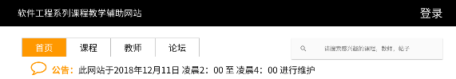


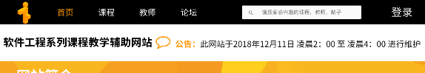
需求冲突
第二次
JAD会议记录：
会议地点 | 理4-508 | 会议时间 | 2019/1/3 18.00-18.30
主 持 人 | 夏昌灏 | 记录人 | 夏昌灏
参会人员 | 杨枨（教师代表）、陈尚辉（管理员代表）、沈启航（开发者代表）、王飞钢(学生代表)、余奇超（游客代表）、黄浩峰、夏昌灏、吴荣欣、叶忠杰
修改
会议内容： 对学生代表和教师代表对于网站导航栏标题问题冲突进行了协商，采取的措施：查看了各个预备方案，并且教师用户代表与学生用户代表达成了一致，采用了同一方案（备选方案2）。 原始方案： 备选方案1： 备选方案2（一致采用）： 备选方案3： 开发者代表表示对于移动端的网站在IOS平台上上传附件无法实现，应该在移动端删除上传附件功能

Slide 77
12
SRS其他部分

Slide 78
非功能性需求
学生用户代表：
界面风格要简约，大气
网站功能要简洁明了，图标与具体功能对应
教师用户代表：
网站字体大小要统一风格
网站每页的顶部统一使用导航栏，内容包括“首页、个人中心、论坛、教师、课程以及搜索框；
课程答疑界面，要求和微信一样；
论坛布局要和百度贴吧相近
教师介绍博客布局
管理员用户代表：
管理员主页要有适当的内容显示，不能太空旷
管理界面分页显示，清楚标明用途
界面风格要求：

Slide 79
非功能性需求
用户：
本网站保证每天上午6点至晚上24点运行稳定，避免中途中断或维护（北京时间）。
本网站系统须保证不易受到他人攻击，如：用户相关信息不被泄露，相关文档资料不能丢失，网站数据不能丢失。（对存储资料进行加密处理）

Slide 80
测试用例
说明：
主要采用黑盒测试：
等价类划分法
边界值法

Slide 81
测试用例
项目/软件 | 软件工程系列课程教学辅助网站 |  | 程序版本 |  | 1.0
功能模块 | 用户登录 |  | 编制人 |  | 吴荣欣
用例编号 | CS-SRS-PUBLIC-01 |  | 编制时间 |  | 2018-12-22
相关用例 | UC-PUBLIC-01
功能特性 | 用户使用该网站必须要先通过登录验证
测试目的 | 验证相关提示信息是否正确，避免用户非法登录
测试数据 | 用户名=“xxxxxx”，密码=“kkkkkk”
预置条件 | 用户账号已经通过实名注册
操作步骤 | 操作描述 | 数据 |  | 期望结果
1 | 输入用户名 =xxxxxx，密码为空，点击“登录”按钮。 | 用户名= xxxxxx 密码为空 |  | 显示警告信息“密码不能为空！”
2 | 输入用户名 = xxxxxx ,输入错误密码，按“登录”按钮。 | 用户名= xxxxxx，错误密码 |  | 显示警告信息“用户名或密码错误！”
3 | 输入用户名为空,输入密码= kkkkkk，按“登录”按钮。 | 用户名为空，密码为= kkkkkk |  | 显示警告信息“用户名不能为空！”
4 | 输入用户名=xxx，输入密码=kkkkkk，按“登录”按钮 | 用户名=xxx，密码= kkkkkk |  | 显示警告信息“用户名或密码错误！”
5 | 输入用户名 =xxxxxx，输入密码= kkkkkk ，按“登录”按钮 | 用户名=xxxxxx，密码= kkkkkk |  | 登陆成功，跳转至用户主界面

Slide 82
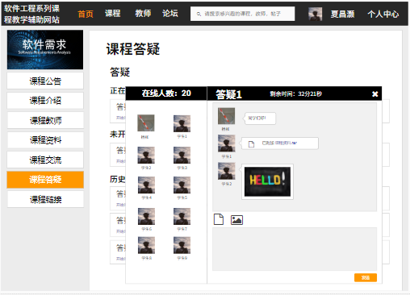
用户手册
点击进入答疑：答疑界面
点击可查看参与答疑人员
点击退出答疑
选择附件发送
编辑消息发送
采用GB-T8567-2006（软件工程用户手册模板）【4】

Slide 83
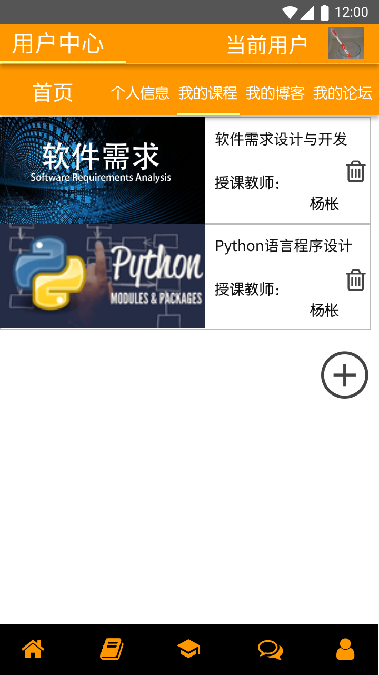
用户手册
点击进入我的课程：我的课程界面
点击某一课程即可进入该课程
点击删除按钮，可以删除课程
点击加号按钮，可以开设新课程

Slide 84
运行与实现环境
运行网络环境:正常网络连通状态,以能正常访问百度 网速大于等于200kb/s为标准运行网络环境
运行硬件环境:按分为电脑运行环境和手机运行环境
运行软件环境:电脑端方式访问应已安装好相应浏览器，移动端访问方式应安装 “软件工程系列课程教学辅助网站.APP”
对于非以上运行环境用户,可先行尝试,如未能正常使用,暂不提供服务支持,请自行更换平台

Slide 85
运行与实现环境
运行网络环境 | 运行硬件平台 | 主流运行平台系统版本及服务支持 | 运行软件环境
正常网络连通状态, 以能正常访问百度 网速大于等于200kb/s 为标准运行网络环境 | 电脑-WEB方式 | Mac OS 10.13 | Chrome 63
 |  | WIN 7 8 10 | Firefox 50
 |  |  | （等主流浏览器）
 | 移动端-APP方式 | Android 7.0 | 软件工程系列课程教学辅助.APP 1.0
 |  | IOS 9 | 软件工程系列课程教学辅助.APP 1.0

Slide 86
运行与实现环境
服务器数量: 1台
位置:浙江大学城市学院理科4号楼机房
网络环境:校园网环境 （内网外网 web app）
带宽:1Gbps （学校提供 0 rmb)
硬件信息:
OS: Ubuntu 16.04 LTS 64位 (0 rmb)
CPU:Intel xeon E5 2667V2 8核16线程 3.3GHZ( 3k rmb)
RAM:32G (2.4k rmb)
ROM:512GB固态+8T机械 (0.7K + 1.7K)
总报价 7.8K

Slide 87
数据字典
数据元素 | 描述 | 数据构成或者数据类型 | 数据长度 | 来源 | 正则表达式
姓名 | 用户实名制的标识之一 | Varchar | 15 | UC-TEACHER-31、UC-TEACHER-43，UC-STUDENT-24 | /^[\u4E00-\u9FA5A-Za-z]+$/
密码 | 用户登录所必须填写的 | Varchar | 16 | UC-TEACHER-43，UC-TEACHER-46，UC-STUDENT-01，UC--General-01，UC--Tourist-01 | /^[a-z0-9_-]{6,18}$/
身份证号 | 教师和学生用户以及游客的实名制的标识之一 | Varchar | 18 | UC-TEACHER-43 | /(^\d{15}$)|(^\d{18}$)|(^\d{17}(\d|X|x)$)/;
手机号码 | 所有用户的联系方式之一，注册时用于接收短信验证（也是教师和学生用户的实名制标识之一） | Int | 11 | UC-TEACHER-43 | ^((13[0-9])|(14[5,7])|(15[0-3,5-9])|(17[0,3,5-8])|(18[0-9])|166|198|199|(147))\\d{8}$
邮箱 | 所有用户的联系方式之一 | Varchar | 40 | UC-TEACHER-43，UC-STUDENT-21 | /^([a-z0-9_\.-]+)@([\da-z\.-]+)\.([a-z\.]{2,6})$/ /^[a-z\d]+(\.[a-z\d]+)*@([\da-z](-[\da-z])?)+(\.{1,2}[a-z]+)+$/
个人信息 | 用户的个人简介 | 各项身份信息 | 300 | UC-TEACHER-45，UC--General-07 | /
账号 | 身份标识 | Varchar | 16 | UC-STUDENT-01，UC--General-01，UC--Tourist-01 | /^[a-z0-9_-]{3,16}$/
验证码 | 注册时验证身份的标识 | Int | 6 | UC-TEACHER-43 | /^[a-z0-9_-]{3,16}$/
身份标识 | 登录时选择身份 | / | / | UC-TEACHER-43，UC--General-01 | /
搜索内容 | 用户搜索全站的相关内容 | Varchar | / | UC-STUDENT-02 | /

Slide 88
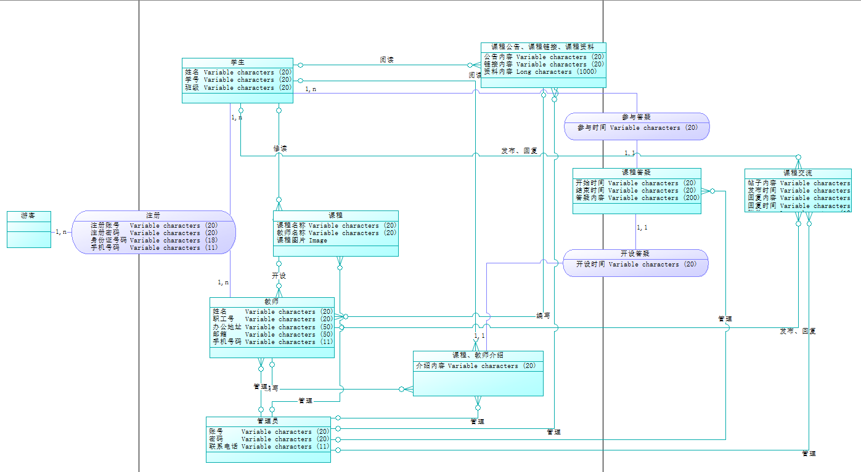
数据字典
ER图：

Slide 89
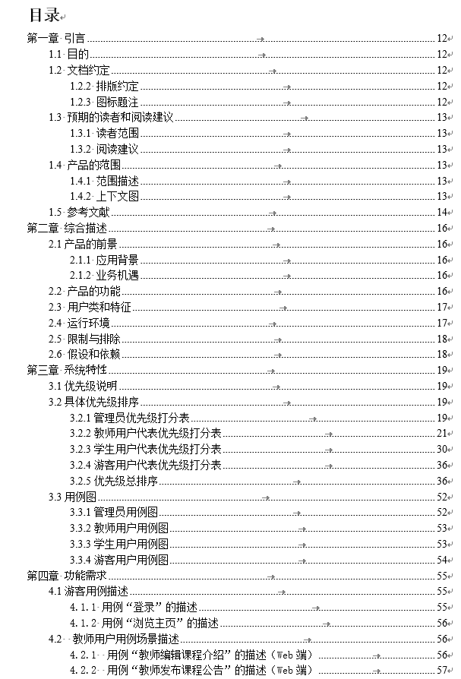
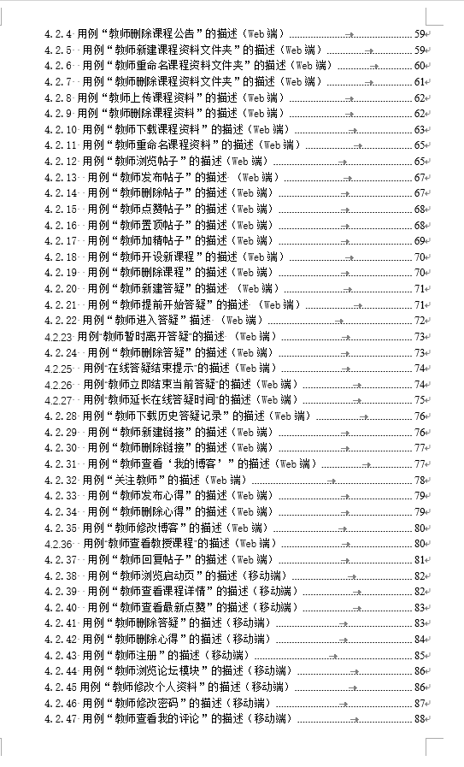
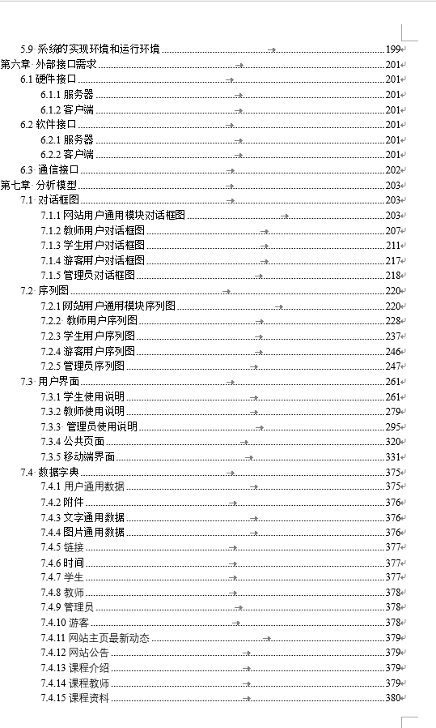
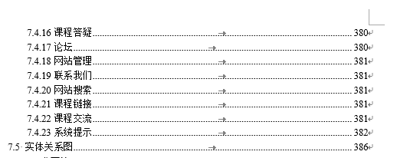
SRS
共388页，详见PRD2018-G10-软件需求规格书

Slide 90
13
需求管理

Slide 91
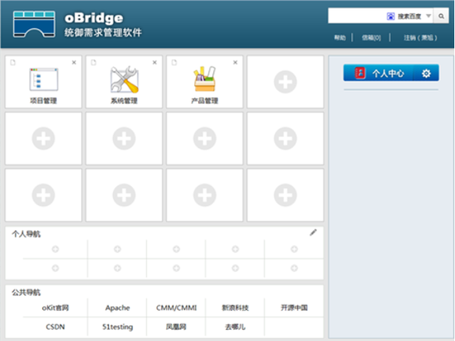
需求管理工具
需求管理软件（oBridge）

Slide 92
需求管理工具
需求管理软件（oBridge）
oBridge是一套强大的需求管理软件，它可以记录需求和它的演变过程，跟踪需求与设计、测试之间的关系，帮助用户分析需求变化造成的每一个影响， 评估需求变更造成的工作量，让需求管理不再成为项目的短板。

Slide 93
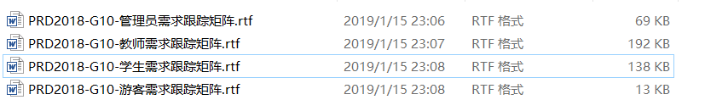
需求跟踪矩阵

Slide 94
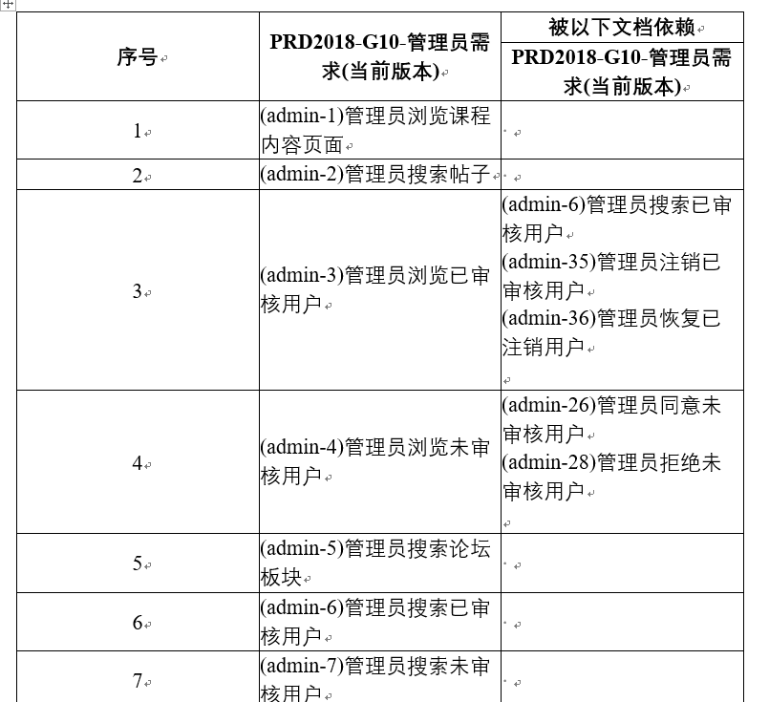
需求跟踪矩阵

Slide 95
14
需求变更

Slide 96
需求变更
CCB章程：
姓名 | 角色 | 手机号 | 微信 | 邮箱 | 办公（寝室）地址
刘祺 | CCB主席 | 15988198404 | lq6719981126 | 31602297@stu.zucc.edu.cn | 弘毅1-216
杨枨老师 | 任务下达者/客户/教师用户代表 | 13357102333 | HolleyYang | yangc@zucc.edu.cn | 理四 504
侯宏仑老师 | 任务下达者/客户 | 13071858629 | Tuuuuuuudou | ubilabs@zucc.edu.cn | 理四 501

Slide 97
CCB章程-评审制度
1、评审人员要求：
原则上所有项目干系人必须参加评审，其他CCB成员不做强制要求，产品线项目经理以及CCB负责人有权有责邀请其他干系人参会。
项目干系人可包括但不限于：项目经理，上层领导，客户，测试人员，CCB成员，行业专家，技术专家。
2、评审发起：
评审发起人至少提前两天发起评审流程，预订会议室，发送评审文档以及相关材料，并明确评审事宜，

Slide 98
CCB章程-评审制度
评审发起需包含的主要内容如下：
评审主题：
主要评审内容：确定评审重点，提高评审效率
希望达成的结果：明确本次评审的目的，达成的结果
评审委员名单：项目干系人以及指定的其他参会人员
评审记录员：负责评审记录以及评审结果总结，发送
会议主持人：主持并保证会议的高效
评审文档以及相关材料：相关材料是指与评审文档相关的或有影响的，以及有助于理解评审内容的文档或链接。

Slide 99
CCB章程-评审制度
3、预评审：
评审委员收到评审请求后，需提前查看评审文档，并输出评审记录表，发给评审发起人，评审发起人在正式会议评审时，需解答所有评审问题。
4、评审输出：
会议结束，评审记录员输出会议纪要以及评审记录表，评审检查表，发送给所有参会人员以及相关领导和干系人。
其他评审要求：
建立基线的文档，不允许随意更改，必须通过CCB评审。
修改后的文档，需要经过验证人验证通过，然后提交配置库。

Slide 100
CCB章程-批准签字
给予委员会批准：
客户名称：杨枨
签字:
签字日期：2019年 月 日
客户名称：侯宏仑
签字:
签字日期：2019年 月 日
CCB组成成员签字：
CCB主席名称：刘祺
签字：刘祺

Slide 101
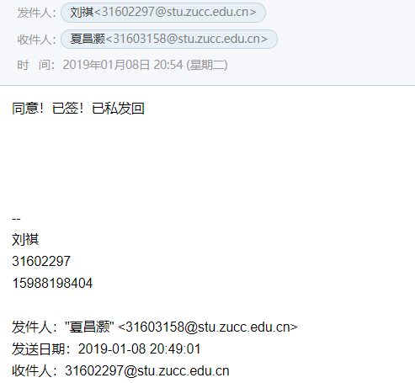
CCB章程-批准签字

Slide 102
问题提出人 | 陈尚辉 |  |  |  |  |  |  |  | 提出时间 |  | 2019年1月6日
用户方负责人意见 | 建议更变 |  |  |  |  |  |  |  | CCB主席签名： |  | 刘祺
 |  |  |  |  |  |  |  |  | 审批时间 |  | 2019年1月8日
序号 | rc-1 | 模块名称 |  |  | 管理员轮播图管理 |  |  | 所属子系统 |  |  |  | 后台中心
需求描述 | 管理员要求后台添加管理编辑网站首页动图的功能
变更原因 | 管理员处提出了小组没有提前确认过的需求，因此需要作出变更 |  |  |  |  |  |  |  |  | 需求紧急程度 |  | 紧急 | 紧急
经双方确认后的需求
影响分析 | 见《PRD2018-G10-需求变更影响分析》
答复意见及建议解决方案
工作量评估（人天） | 3 |  | 预计解决时间 |  |  | 1月9日 |  |  | 实际解决时间
审核人： |  |  |  | 需求确认人： |  |  |  | 需求确认时间：
CCB章程-批准签字

Slide 103
需求变更影响分析报告
标题：关于管理员要求后台添加管理编辑网站首页动图的功能可能带来的影响分析报告
描述：管理员要求后台中心添加管理编辑网站首页轮播图的功能
分析人员：夏昌灏
日期：2019/1/8
优先级评估：
…总价值： 16 （1-9）
…价值%： 2% （1-9）
相对收益： 5 （1-9）
相对损失： 6 （1-9）
相对风险： 2 （1-9）
风险%： 3% （1-9）
相对成本： 2 （1-9）
成本%： 3% （1-9）
优先级： 0.390 中 （0-0.3为低，0.3-0.6为中，0.6以上为高）
估计的总工作量： 8 劳动小时数
估计对进度的影响： 3 天
额外的成本影响： 554.4 元

Slide 104
需求变更影响分析报告
质量影响：对项目整体影响较小
依赖性影响：影响查看后台中心（后台中心功能列表新增一项），被影响需求数量1，影响比例2.56%
受影响的其他需求：暂无
受影响的其他任务：用例描述，界面原型，对话框图，序列图，软件需求规格说明书，测试用例，用户手册
集成问题：项目完成时间的推迟
生存期费用问题：项目人工成本增加554.4元
检查可能要变更的其他组件：无

Slide 105
需求管理工具生成的变更影响分析
PRD2018-G10-管理员需求文档" 变更依据分析统计
序号 | 变更依据名称 | 影响版本 | 提出时间 | 提出人 | 提出地点 | 批准人 | 影响条目数量 | 影响比率
1 | 轮播图管理 | 当前版本 | 2019-01-06 00:00 | 陈尚辉 | 理四 | 刘祺 | 1 | 2.56%

Slide 106
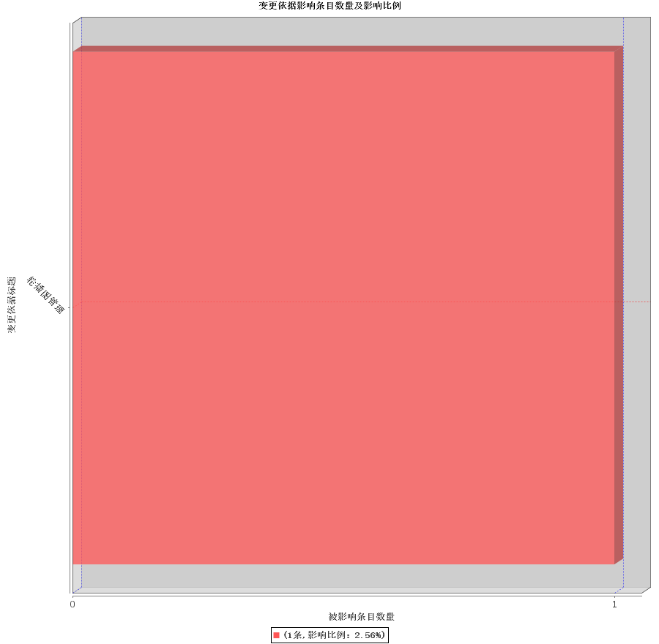
需求管理工具生成的变更影响分析

Slide 107
需求管理工具生成的变更影响分析
条目影响详细分析（分析3层）
序号 | 被影响的文档及版本 | 造成影响文档及版本 | 被影响条目数量 | 被影响的条目比例
1 | PRD2018-G10-学生需求(当前版本) | PRD2018-G10-管理员需求(当前版本) | 2 | 2.44%
2 | PRD2018-G10-教师需求(当前版本) | PRD2018-G10-管理员需求(当前版本) | 2 | 1.71%
3 | PRD2018-G10-游客需求(当前版本) | PRD2018-G10-管理员需求(当前版本) | 2 | 33.33%

Slide 108
影响全过程
需求管理工具生成的变更影响分析
序号 | 源条目标识 | 源条目内容 | 级联影响（全过程） | 被影响的文档 | 被影响的条目标识 | 被影响的条目标题
1 | admin-41 | 管理员轮播图管理 | PRD2018-G10-管理员需求(当前版本) admin-41 | PRD2018-G10-教师需求 (当前版本) | teacher-116 | 浏览轮播图
2 | admin-41 | 管理员轮播图管理 | PRD2018-G10-管理员需求(当前版本) admin-41 | PRD2018-G10-教师需求 (当前版本) | teacher-117 | 浏览轮播图
3 | admin-41 | 管理员轮播图管理 | PRD2018-G10-管理员需求(当前版本) admin-41 | PRD2018-G10-学生需求 (当前版本) | student-81 | 学生浏览轮播图
4 | admin-41 | 管理员轮播图管理 | PRD2018-G10-管理员需求(当前版本) admin-41 | PRD2018-G10-学生需求 (当前版本) | student-82 | 学生浏览轮播图
5 | admin-41 | 管理员轮播图管理 | PRD2018-G10-管理员需求(当前版本) admin-41 | PRD2018-G10-游客需求 (当前版本) | tourist-6 | 浏览轮播图
6 | admin-41 | 管理员轮播图管理 | PRD2018-G10-管理员需求(当前版本) admin-41 | PRD2018-G10-游客需求 (当前版本) | tourist-5 | 浏览轮播图

Slide 109
15
后续文档

Slide 110
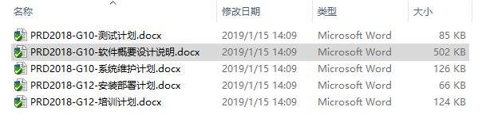
后续文档
详见具体文档

Slide 111
16
Team Building

Slide 112
TeamBuilding记 录
地点 | CC咖啡厅 | 时间 | 2019/1/8 18.00-21.30
主 持 人 | 夏昌灏 | 记录人 | 夏昌灏
参会人员 | 黄浩峰、夏昌灏、吴荣欣、叶忠杰，李俊
team building重点是通过工作之外的集体活动来加强团队成员之间的交流。以确保自身发展，积极沟通，领导能力和工作能力，密切合作，作为一个团队来解决问题。team building对团队的建设起着重要的作用。

Slide 113
TeamBuilding记 录
《Coup》是一款桌面棋牌新游。《Coup》画面清晰，操作简单，其玩法与某综艺节目小游戏“谁是卧底”相似。《Coup》游戏中玩家将抽取两张卡牌并覆于桌上，然后用自己的语言来描述自己的卡牌，让对方猜。

Slide 114
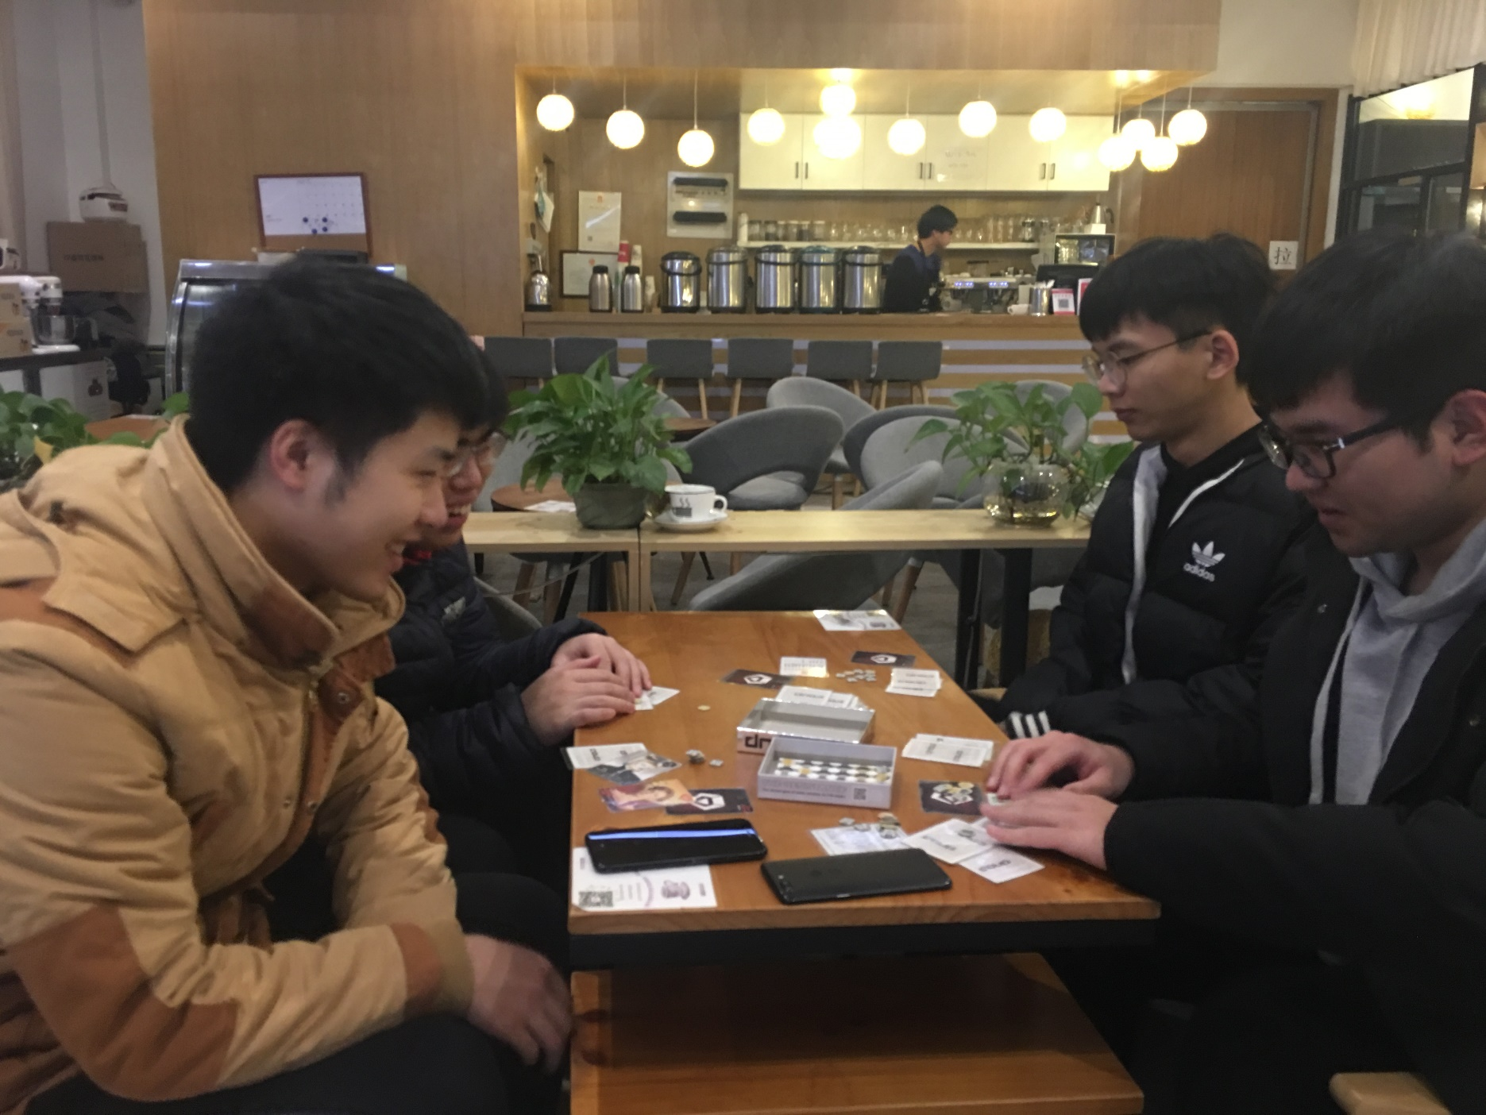

TeamBuilding记 录

Slide 115
17
项目总结报告

Slide 116
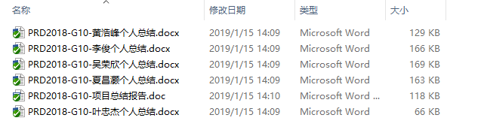
项目总结报告
目录结构：包含小组整体项目总结报告以及各成员总结报告

Slide 117
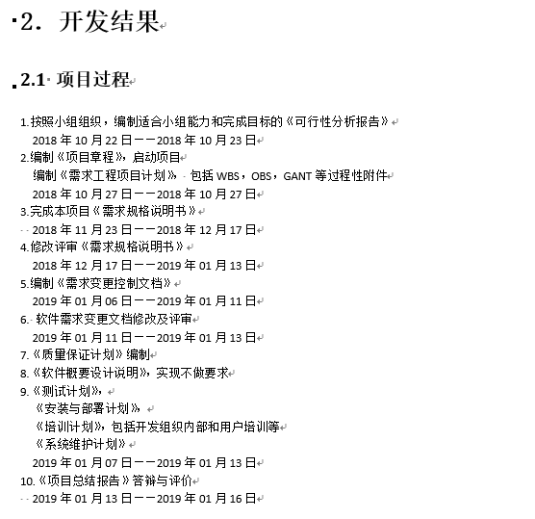
项目总结报告
小组项目总结报告

Slide 118
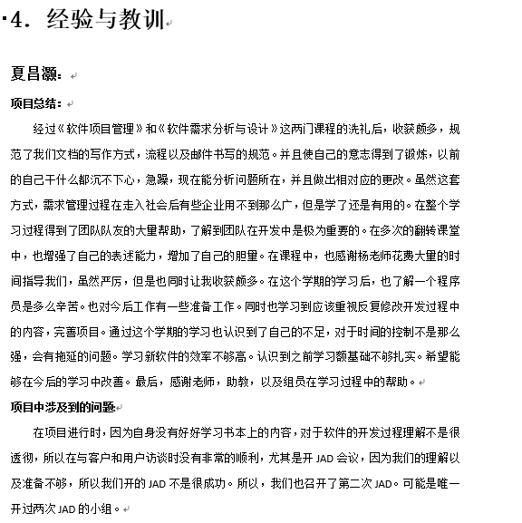
项目总结报告
小组项目总结报告

Slide 119
18
移动课堂助理

Slide 120
确定项目开发小组及项目经理。
对项目进行可行性分析。
做项目计划和需求开发项目计划（完成初步的甘特图、WBS图和OBS图）。
确定项目章程获得签字。
与项目发起者确认愿景与范围。
制作初步的界面原型。
确定用户群及各类用户代表，获取需求，记录需求并统计需求优先级。
针对需求更改界面原型。
比对各类用户需求，寻找需求冲突，若有冲突，在JAD会议上解决。
完善界面原型。
在 UML工具和界面原型的帮助下制作SRS。

Slide 121
确定项目开发小组及项目经理。
对项目进行可行性分析。
做项目计划和需求开发项目计划（完成初步的甘特图、WBS图和OBS图）。
确定项目章程获得签字。
与项目发起者确认愿景与范围。
制作初步的界面原型。
确定用户群及各类用户代表，获取需
针对需求更改界面原型。
比对各类用户需求，寻找需求冲突，若有冲突，在JAD会议上解决。
完善界面原型。
在 UML工具和界面原型的帮助下制作SRS。
验证需求，确定验收标准，编写用户文档、测试用例文档。
用需求管理工具建立需求跟踪矩阵。
建立CCB委员会，当产生需求变更时，用需求管理工具对变更需求进行分析，提交变更申请表。
完善SRS，将界面原型达到高保真。
确认需求后，进行系统设计计划（指开发软件的详细设计等）。
进行编码工作。
制作测试计划、安装部署计划、培训计划、系统维护计划等。
在完成测试和验收后，发布软件，并开始长期维护。

Slide 122
19
参考资料
成员绩效打分

Slide 123
参考资料
[1] C2-PRD-项目描述-2018
[2] PRD2018-G10-受控文档
[3]国标GBT/8567-2006中的文档格式说明
[4]张海藩,牟永敏.软件工程导论（第六版）
[5]项目管理知识体系指南（PMBOK 指南)第六版/项目管理协会
[6] 软件需求（第三版）Karl Wlegers/Joy Beatty

Slide 124
夏昌灏：PM,任务下达审核，项目章程，访谈邮件，界面原型（web），需求工程项目计划PPT，需求工程项目子计划（配置，风险），用户群分类文档，优先级打分表，SRS管理员部分，SRS评审PPT，CCB章程，需求管理工具使用，需求变更影响分析，需求跟踪矩阵，需求变更PPT，项目总结报告，最终评审PPT，UML翻转课堂PPT（2次）。
叶忠杰：可行性分析，项目章程，访谈邮件，界面原型（移动端），QA计划，需求工程项目计划PPT，OBS,需求工程项目子计划，用户群分类文档，优先级打分表，优先级打分计算，SRS管理员部分，SRS的ER图，部署图,需求管理工具使用，UML翻转课堂PPT（3次）。

Slide 125
黄浩峰：可行性分析，访谈邮件，愿景与范围文档，WBS图，WBS词典，需求工程项目计划子计划（范围），优先级打分表，SRS学生部分，SRS系统运行与实现环境，安装部署计划，系统概要设计说明，UML翻转课堂PPT（1次）。
李俊：可行性分析，QA计划，项目章程初步，需求工程项目计划子计划（时间），甘特图制作以及更新，优先级打分表，SRS教师部分，SRS数据字典，测试计划，系统维护计划，会议记录，UML翻转课堂PPT（1次）。
吴荣欣：需求工程项目计划初步，需求工程项目计划子计划（成本，人力资源），WBS初步，用户手册制作与更新，测试用例制作与更新，会议记录，培训计划。

Slide 126
成员绩效打分
姓名 | 工作量 | 完成度 | 沟通 | 态度 | 总评 | 排名
夏昌灏 | 24 | 22 | 23 | 23 | 92 | 2
叶忠杰 | 24 | 22 | 24 | 23 | 93 | 1
李俊 | 22 | 22 | 23 | 23 | 91 | 3
黄浩峰 | 22 | 20 | 23 | 23 | 90 | 4
吴荣欣 | 20 | 20 | 22 | 23 | 85 | 5
参考自小组总结报告

Slide 127
THANK
YOU!
Business summary template

